Slide 1

Seguridad y salud preventiva en los entornos de cuidado infantil
Un plan de estudios para la formación de proveedores de cuidado infantil
SEXTA EDICIÓN
MÓDULO 1: Prevención de Enfermedades Infecciosas
Financiado por el Departamento de Educación de California
Notes:
¡Bienvenido! Este curso fue aprobado por EMSA en abril de 2024. El plan de estudios se basa en evidencia de mejores prácticas y en la opinión de expertos en Cuidando a Nuestros Niños, Estándares Nacionales de Salud y Seguridad para la Atención y Educación Temprana (CFOC), Manejo de Enfermedades Infecciosas en el Cuidado Infantil y las Escuelas, el Centros para el Control y la Prevención de Enfermedades (CDC), el Departamento de Salud Pública de California (CDPH), el Departamento de Agricultura de los Estados Unidos (USDA) y la Agencia de Protección Ambiental (EPA). El contenido de la capacitación está de acuerdo con las regulaciones de licencias de cuidado infantil del Título 22 de California, pero puede exceder los requisitos de licencia.

Slide 2
En el módulo I, aprenderá:
Cómo se propagan las enfermedades en los entornos de cuidado infantil.
Cómo reducir el contagio de enfermedades entre niños y empleados.
Cómo elaborar políticas de salud para su programa de cuidado infantil y cómo ayudar a los padres a entender sus políticas.
Cómo acceder a recursos de salud y seguridad a nivel local.
Notes:
Notas para el presentador:
El módulo debe tomar unas cuatro horas. Se incluye tiempo para actividades interactivas y prácticas. Las actividades interactivas fomentan el aprendizaje y la retención de los estudiantes.

Slide 3
Cómo entender las enfermedades infecciosas en los entornos de cuidado infantil
Módulo 1, sección 1

Slide 4
¿Qué es una enfermedad infecciosa?
Gérmenes específicos, como los virus, las bacterias, los hongos y los parásitos, causan enfermedades infecciosas en las personas.
Las enfermedades infecciosas se pueden contagiar de una persona a otra antes de que se manifiesten sus signos y síntomas.
Las personas pueden propagar los gérmenes o continuar contagiándolos sin tener síntomas de enfermedad.
Notes:
Notes to presenter: “disease” or “illness” “sickness” can be interchanged. El término “contagioso” puede usarse en lugar de “traspasar” o “propagar”.

Slide 5

Pregunta: ¿Qué enfermedades infecciones esperaría ver en su programa de cuidado infantil?
Notes:
Pídales a los participantes que piensen en enfermedades que esperarían ver en su programa de cuidado infantil. Anote el nombre de las enfermedades en la pizarra blanca, papel grande (flip chart) o en el pizarrón.

Slide 6
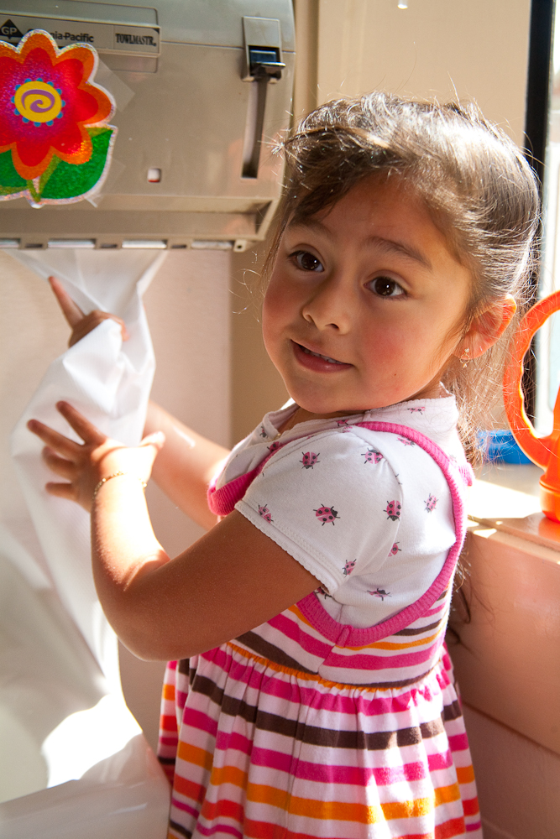
Las enfermedades infecciosas y el cuidado infantil
Las enfermedades infecciosas se contagian fácilmente entre los niños pequeños.
Los niños en centros de cuidado infantil tienen un mayor riesgo de contraer una enfermedad infecciosa.
Usted puede reducir el riesgo del contagio por medio de entornos y prácticas saludables.
Notes:
Notas: La prevención de enfermedades infecciosas ayuda a las familias y a los profesionales del cuidado infantil a mejorar su calidad de vida y ahorrar tiempo, costos de atención médica y pérdida de días de trabajo.

Slide 7
¿Por qué los niños en entornos de cuidado infantil se enferman más?
Aún no se han expuesto a muchos de los gérmenes más comunes y no tienen “inmunidad”.
Tienen hábitos que fomentan la propagación de gérmenes.
Aún no han aprendido prácticas para reducir el contagio de enfermedades.
Tienen contacto cercano a otros niños y adultos
Notes:
Los niños desarrollan inmunidad al exponerse a los gérmenes y enfermedades y por medio de la vacunación (inmunización).
Explique que las conductas normales de la infancia, como jugar en el suelo, consolarse llevándose los dedos a la boca, explorar el mundo al llevarse juguetes y otros objetos a la boca y estar en contacto continuo con otros niños y adultos fomentan el contagio de enfermedades. Los niños están comenzando a aprender los hábitos que reducen el contagio de enfermedades, como lavarse las manos y taparse la boca para toser.

Slide 8

¿Cómo se propagan las enfermedades?
Tiene que haber una fuente de gérmenes.
Los gérmenes deben tener una forma de traspasarse de una persona a otra.
Un huésped o persona vulnerable que no tenga inmunidad al germen tiene que entrar en contacto con los gérmenes.
Notes:
La “ruta de transmisión” se refiere a la forma en que los gérmenes se traspasan de una persona a otra.

Slide 9
Rutas de Transmisión:
Formas principales en que se contagian las enfermedades
Contacto directo
Aire
Fecal a bucal
Sangre y otros líquidos corporales

Slide 10
Rutas de transmisión: formas principales en que se contagian las enfermedades
A través del contacto directo con personas u objetos.
A través del aire (que pasa de los pulmones, la garganta o nariz de una persona a otra a través del aire).
A través de las heces o por transmisión “fecal a bucal” (transferencia de un germen de las heces de una persona infectada a la boca de otra persona).
Por contacto con sangre y otros líquidos corporales.

Slide 11
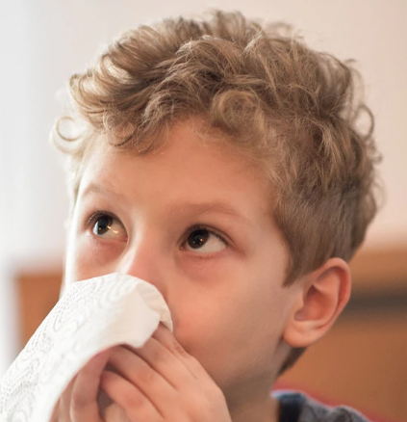
Las enfermedades pueden transmitirse por contacto directo:
Al estornudar y toser sobre otras personas u objetos.
Al limpiarse la nariz y babear sobre las personas y superficies.
Al limpiarse la nariz con un pañuelo sin lavarse las manos.
Al besar (sobre todo en la boca).
Al compartir juguetes, ropa de cama, toallas y ropa que alguien se haya llevado a la boca.
Notes:
¿Sucede todo esto en los centros de cuidado infantil? ¿Por qué? Los niños pequeños siempre están tocando y explorando su entorno y a las personas que los rodean. Las infecciones pueden propagarse fácilmente entre los niños y sus cuidadores en el centro de cuidado infantil.
Comente los hábitos inmaduros de los niños en términos de la limpieza (no han aprendido a lavarse las manos, a soplarse la nariz, etc., su curiosidad natural y la necesidad de los niños pequeños de recibir tacto y afecto).

Slide 12
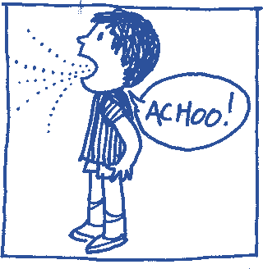
Las enfermedades pueden transmitirse por el aire:
¡Salud!
Respirando, cantando, estornudando, y tosiendo en el aire.
Cuando se tiene poca ventilación.
Cuando hay pocas oportunidades para jugar al aire libre.
Notes:
Cuando una persona infectada habla, canta, tose, estornuda o se sopla la nariz, gotitas de la infección entran al aire donde las puede aspirar otra persona. Las gotitas también pueden ir a parar en las manos u objetos como los juguetes o la comida, los cuales otras personas podrían tocar, llevarse a la boca o ingerir.
Mejorar la ventilación de su edificio puede reducir la acumulación de gérmenes que se propagan por el aire.

Slide 13

Las infecciones pueden transmitirse por las heces:
Al no tener procedimientos seguros para cambiar pañales.
Al elaborar alimentos de forma poco segura.
Al usar el baño sin lavarse las manos.
Al servir comida sin lavarse las manos.
Al llevarse juguetes y otras superficies a la boca.
Notes:
En la mayoría de las situaciones, esto sucede cuando las manos u objetos que se han contaminado con una cantidad muy pequeña de heces (por lo general demasiado pequeña para poder verse) se colocan en la boca. O bien, cuando la comida o el agua se contaminan con una pequeñísima cantidad de heces de origen humano o animal y luego alguien la ingiere en la comida o líquidos.

Slide 14
Ejemplo de cómo las enfermedades pueden contagiarse por contacto con la sangre y otros líquidos corporales:
Al dar primeros auxilios sin guantes.
Al atender un sangrado nasal sin guantes.
  Cuando se deja caer sangre o líquidos corporales infectados en piel lacerada, los ojos o la boca.
  Al cambiar un pañal con sangre sin guantes.
  Cuando se producen mordeduras graves (la piel se lacera, sangra y hay intercambio de sangre).
Notes:
Los virus pueden propagarse cuando la sangre o líquidos corporales que contienen el virus entran al torrente sanguíneo de otra persona o en la piel con llagas abiertas. Una persona puede ser portadora de patógenos en la sangre sin que se manifiesten síntomas de la enfermedad. (Aunque el contagio puede suceder por transmisión sexual, esto no se aplica al contexto de los centros de cuidado infantil.)

Slide 15
Ejemplos de enfermedades y cómo se contagian
La hepatitis B y C, el VIH y el SIDA son infecciones víricas graves que se contagian al entrar en contacto con sangre infectada.
El citomegalovirus (CMV) es un ejemplo de una enfermedad que se contagia por contacto con la orina o la saliva.
El MRSA se contagia por contacto directo con la bacteria.
La salmonela se contagia por la vía fecal a bucal o por medio del agua o la comida contaminadas.
COVID-19 se contagia principalmente a través del aire.
Notes:
Ver pg. 1.9 en el libro del entrenador para más ejemplos.

Slide 16
Comprobación de conocimiento
Enumere cuatro “rutas de transmisión” en que las enfermedades infecciosas se propagan:
?
?
?
?

Slide 17
Comprobación de conocimiento
Contacto directo con gérmenes en las personas y superficies.
Aspirar los gérmenes en el aire.
Transferencia de gérmenes de las heces de una persona infectada a la boca de otra persona (fecal a bucal).
Contacto con la sangre y otros líquidos corporales.

Slide 18
Comprobación de conocimiento
Debe esperar hasta saber que un niño está enfermo antes de preocuparse de la propagación de enfermedades.
Cierto
Falso

Slide 19
Comprobación de conocimiento
Debe esperar hasta saber que un niño está enfermo antes de preocuparse de la propagación de enfermedades.
Cierto
Falso

Slide 20
Comprobación de conocimiento
¿Por qué los niños pequeños en centros de cuidado infantil son más vulnerables a las enfermedades infecciosas?
1.
2.
3.
Notes:
Escriba las respuestas en la pizarra mientras los participantes las enumeran.
Respuestas de ejemplo:
Todavía no han estado expuestos a muchos de los gérmenes más comunes y no tienen “inmunidad”.
Tienen hábitos que promueven la propagación de gérmenes.
Todavía no han aprendido prácticas para reducir la propagación de enfermedades.
Tienen contacto cercano con otros niños y adultos.

Slide 21
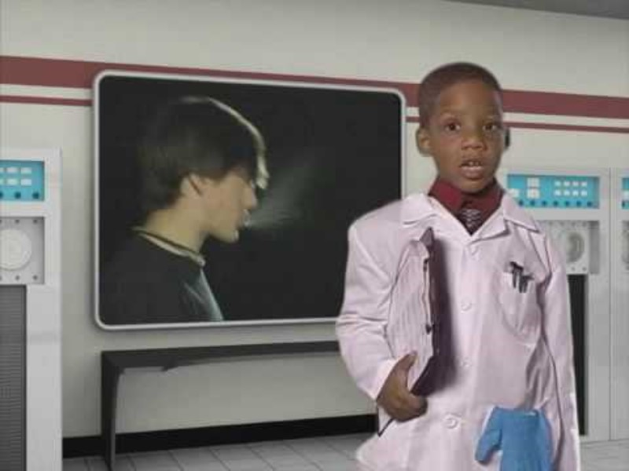
Notes:
Sneezing 101 video from Virginia Department of Health
https://www.youtube.com/watch?v=SWSodEXC2bk
For videos en Espanol:
https://www.youtube.com/watch?v=1JGl6FWtFfE or https://www.youtube.com/watch?v=NYxiOkrsblU

Slide 22
Prevención del contagio de enfermedades infecciosas
Módulo 1, sección 2

Slide 23
Temas
El chequeo diario de salud
Precauciones habituales
Lavarse las manos
Cuándo lavarse las manos
Uso de guantes desechables
Limpieza, higienización y desinfección
Limpieza ecológica
Desecho de basura
Cambio de pañales y uso del baño
Seguridad de los alimentos
Higiene bucal
Calidad del aire
Suministro de agua
Mascotas, plagas y el Control Integrado de Plagas (IPM)
Cajas de arena y áreas de juego de arena seguros
Notes:
Estos son los temas que comentaremos a continuación.

Slide 24
El chequeo diario de salud
Le ayuda a entender mejor a cada niño.
Le ayuda a los niños a sentirse más cómodos.
Fomenta la comunicación con los padres.
Reduce el contagio de enfermedades al excluir a los niños con síntomas obvios de enfermedad.

Slide 25
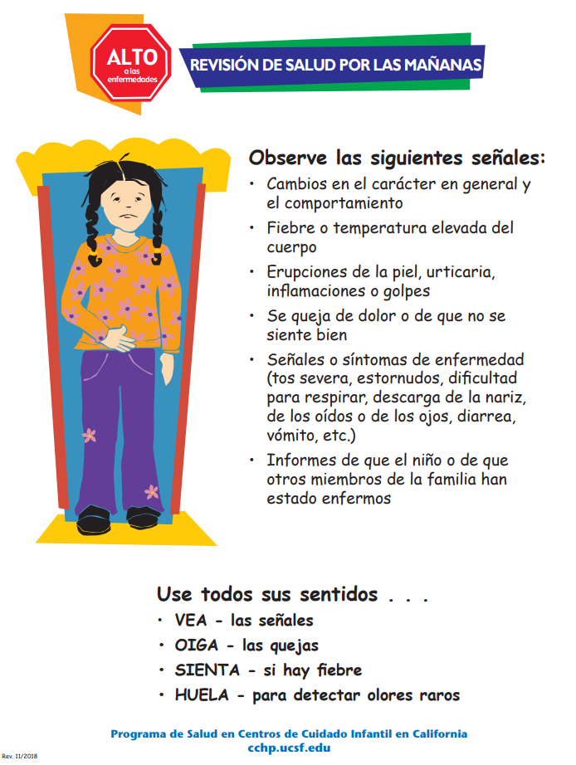
Notes:
Utilice todos sus sentidos para detectar síntomas de enfermedad
Vea (mire) al niño a nivel de la vista de este. Observe si hay síntomas de malhumor, dolor, malestar o cansancio. ¿Tiene el niño aspecto pálido, tiene un sarpullido o llagas, o la nariz u ojos congestionados?
Oiga (escuche) lo que le dicen los padres y el niño acerca de cómo se siente. ¿Tiene el niño la voz ronca, tiene dificultades para respirar o está tosiendo?
Sienta (toque) al niño para ver si tiene la piel caliente, pegajosa o “chinita” como parte del saludo normal.
Huela al niño para detectar olores inusuales en su aliento, pañal o heces.

Slide 26
¿Qué debo intentar detectar?
Humor o conducta general (alegre, triste, malhumorado, aletargado, soñoliento, conducta inusual).
Señales de fiebre (calentura, rubor en el rostro, cambio en la conducta del niño).
Sarpullidos en la piel, comezón en la piel o cuero cabelludo, manchas inusuales, hinchazón o moretones.
Quejas de dolor o de que simplemente no se siente bien.
Otros signos y síntomas de enfermedad (tiene tos o dificultades para respirar graves [sibilancia]; goteo nasal o secreción en los oídos u ojos; tiene diarrea o vómitos).
Pregunte si el niño u otros familiares han estado enfermos desde la última vez que asistió.
Notes:
Simulacro: Pídales a los participantes que se organicen por parejas para hacer un simulacro de un control de salud matutino. Practiquen una situación en que tengan que tomar una decisión sobre si incluir o excluir a un niño del centro de cuidado infantil ese día. Indíqueles que uno de los participantes debe hacer el papel del padre que está ansioso por dejar a su niño e irse al trabajo, y el otro participante debe hacer el papel del proveedor del centro de cuidado infantil. Solo algunas enfermedades requieren que los niños enfermos se queden en casa para asegurar la protección de los demás niños y el personal. Hablaremos más sobre cuándo dejar a un niño fuera porque está enfermo cuando comentemos las políticas en la próxima sección.

Slide 27

Niños levemente enfermos
Cuando haya niños levemente enfermos en su programa:
Disponga un área (o habitación especial) donde estos puedan pasar tiempo de silencio y reposo mientras están bajo supervisión.
No deje a los niños sin supervisión.
Notes:
Por lo general, no hay problema si hay un niño levemente enfermo (por ejemplo, un niño con una gripe) en un programa de cuidado infantil. Es posible que necesiten un poco más de descanso, pero siempre y cuando puedan participar de las actividades y no requieran más atención de la que usted pueda proveer mientras cuida de los otros niños, no hay ningún problema.

Slide 28
Precauciones habituales:
Si entra en contacto con sangre y líquidos corporales (esté un niño enfermo o no) siempre recuerde:
Lavarse las manos correctamente.
Utilizar guantes no permeables adecuados.
Desechar la basura adecuadamente.
Limpiar, higienizar y desinfectar de forma correcta las superficies en el ambiente.
Notes:
Seguir las precauciones habituales implica tratar la sangre y los líquidos corporales como si todo el mundo pudiera estar infectado.
Consulte la Nota de salud y seguridad sobre las precauciones habituales.

Slide 29
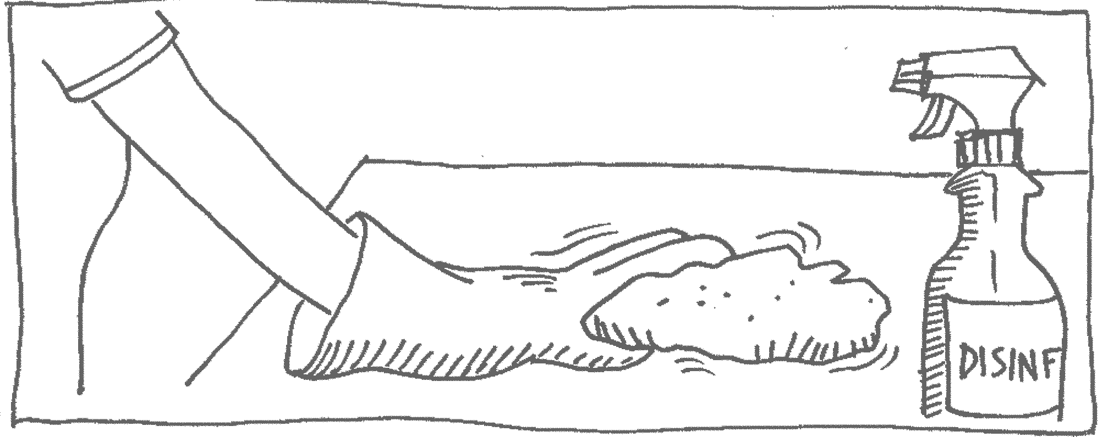

Limpie y desinfecte de inmediato las superficies que se hayan ensuciado con sangre, heces, secreciones nasales y oculares, saliva, orina o vómito.

Slide 30
Lavarse las manos
Lavarse las manos es la medida de control de infecciones más importante para prevenir enfermedades.
Cuando los cuidadores, niños y padres se lavan las manos en los horarios indicados y con la técnica correcta, el número de enfermedades en los centros de cuidado infantil puede reducirse drásticamente.

Slide 31
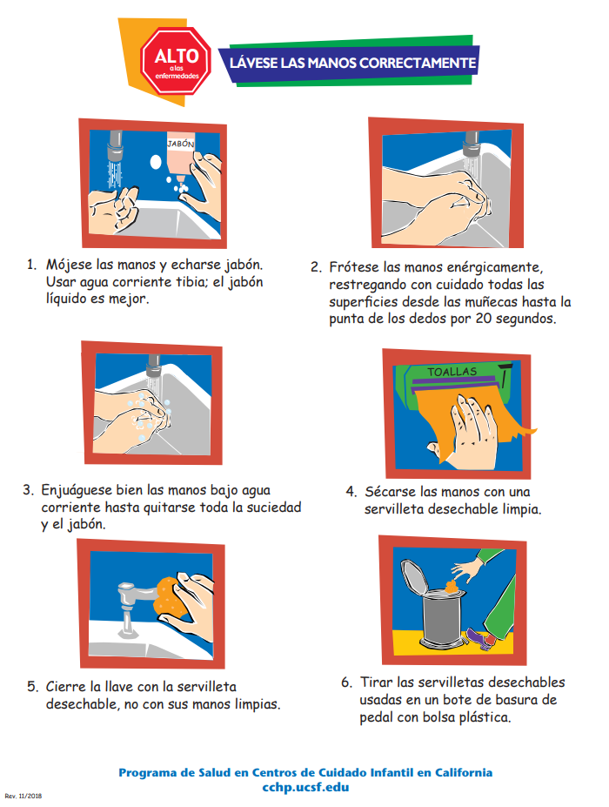
Demostración de lavado de manos
Notes:
El póster se encuentra en la página 1.19 del manual del capacitador, en la página 1.15 del manual del estudiante y en los folletos para estudiantes.
Para la demostración, use una cubeta o lavabo pequeño, una jarra de agua, jabón líquido y toallas desechables. Para crear un efecto adicional, puede colocarse semillas de amapola en una capa fina de vaselina en las manos para emular los gérmenes. Demuestre cómo y cuándo usar el desinfectante de manos (solo cuando no haya jabón y agua corriente disponibles). Los adultos y niños de más de dos años pueden usar un desinfectante de manos con base de alcohol para las manos visiblemente limpias cuando no haya acceso a instalaciones para lavarse las manos (por ejemplo, en una excursión). Mantenga los desinfectantes de manos fuera del alcance de los niños. Supervise a los niños muy de cerca cuando estos estén usando desinfectante de manos y verifique si tienen alguna reacción en la piel.
Coloque el área para cambiar pañales junto a un lavamanos siempre que sea posible.
Enséñeles a los niños a lavarse las manos durante 20 segundos cantando una canción sobre el lavado de manos.

Slide 32
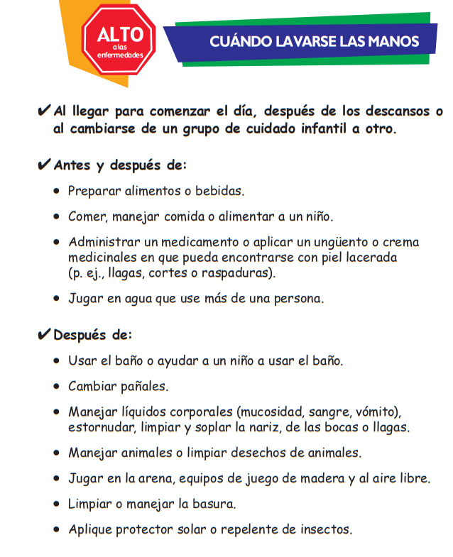
Cuándo lavarse las manos
¿Y el sanitizante para manos?
El sanitizante de manos solo se debe usar en las manos que están visiblemente limpias, cuando no hay acceso al jabón y agua.
Use sanitizantes de manos que contienen 60-95% de alcohol según la etiqueta del producto.
Mantenga el sanitizante fuera del alcance de los niños.
Tenga en cuenta: el uso de desinfectante para manos no elimina los alérgenos ni las toxinas de las manos.
Notes:
El póster se encuentra en la página 1.20 del manual del capacitador, en la página 1.16 del manual del estudiante y en los folletos para estudiantes.

Slide 33
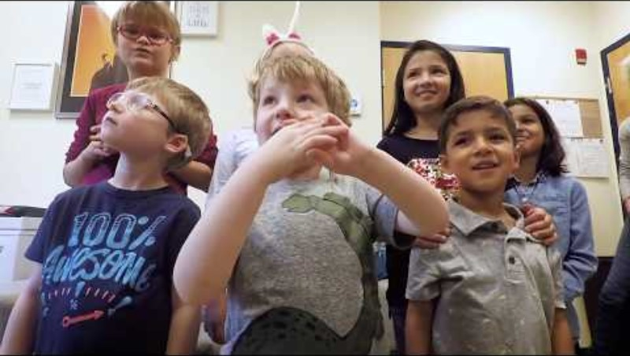
Lavado de manos para los niños
Notes:
https://www.youtube.com/watch?time_continue=1&v=GAP8HZdV5Qo&feature=emb_title

Slide 34
Cuándo usar guantes desechables
  Al entrar en contacto con sangre o líquidos corporales de un niño (primeros auxilios, sangrado nasal, al cambiar un pañal con diarrea ensangrentada).
  Al limpiar superficies o manejar ropa y suministros que tengan sangre o líquidos corporales (vómito, orina o heces).
  Al tratar sarpullidos en la piel o lesiones supurantes.
  Al brindar cuidado bucal, cuidado de los ojos y realizar procedimientos médicos especiales, como un pinchazo en el dedo para una prueba de glucosa en la sangre.

Slide 35
¿Qué tipo de guantes debo usar para manejar la sangre y los líquidos corporales?
Los guantes desechables no permeables de un solo uso brindan protección contra los patógenos en la sangre y los líquidos corporales infecciosos.
No utilice los guantes de servicio de comida ni de limpieza al manejar sangre o líquidos corporales infecciosos puesto que podrían tener fugas o desgarrarse.
Evite los guantes de látex puesto que pueden provocar alergias, en particular si los usa con frecuencia. Los guantes de nitrilo pueden usarse con menos riesgo de alergia.
Nunca debe usar guantes en lugar de lavarse las manos.

Slide 36
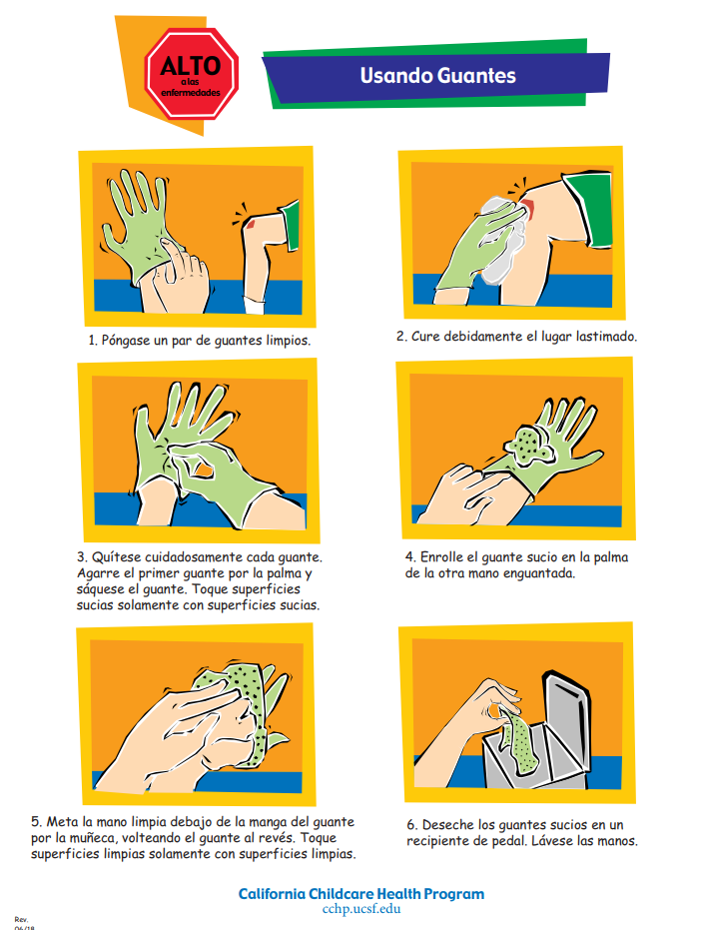
Notes:
Entregue guantes para que los estudiantes puedan probárselos o demuestre su uso correcto.
El póster se encuentra en la página 1.22 de la Guía del capacitador, en la página 1.18 del Manual del estudiante y en los folletos para estudiantes.

Slide 37
Limpieza, higienización y desinfección
Limpiar: Eliminar la suciedad, los desechos y la capa pegajosa de las cosas lavando, limpiando y enjuagando la superficie. Se puede limpiar con jabón suave, detergente y agua.
Higienizar: Matar gérmenes a un nivel que reduzca el riesgo de enfermarse al entrar en contacto con la superficie.
Desinfectar: Matar gérmenes a un nivel más profundo. Matar casi todos los gérmenes en una superficie dura sin porosidad.
Notes:
Aunque a veces estos términos se usan de forma intercambiable, no son lo mismo. Los productos que se usan para matar gérmenes se llaman antimocrobianos. Los antimicrobianos matan bacterias, virus y hongos.

Slide 38

¿Qué superficies deben limpiarse?
Juguetes
Ropa de cama
Suelos
Ropa (incluidos los sombreros)
Cunas, catres y tapetes
Equipo de juego
Refrigeradores
Todas las superficies antes de higienizar o desinfectar
Notes:
Lavar con jabón y enjuagar con agua limpiará estas superficies.

Slide 39

¿Qué debo usar para limpiar?
Use un jabón o detergente no antibacteriano suave y sin aroma y enjuague con agua.

Slide 40
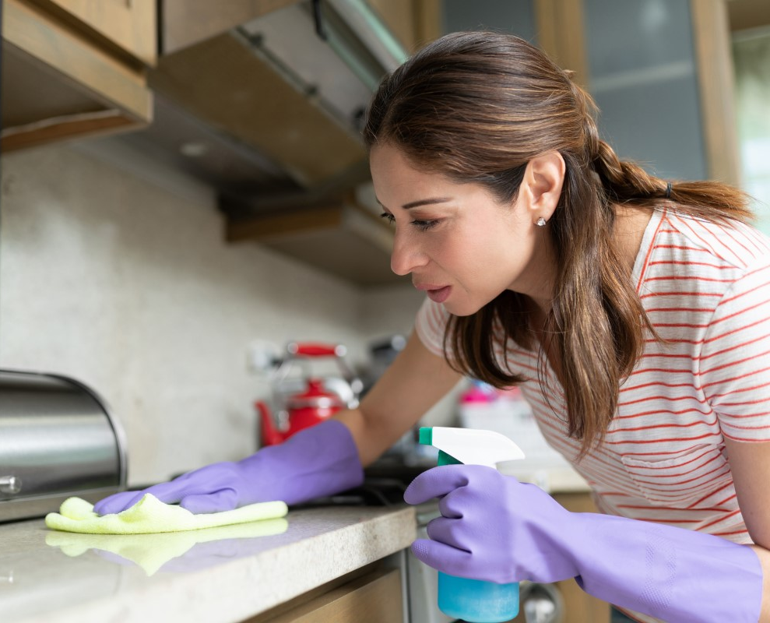
¿Qué superficies deben higienizarse?
Las superficies donde se preparan los alimentos y los electrodomésticos
Los mostradores.
Los utensilios de comer y los platos.
Las mesas para comer y las sillas altas para bebé.
Las mesas de uso mixto (antes de usarlas para comidas y entremeses).
Los juguetes de plástico llevados a la boca y los chupetes.

Slide 41
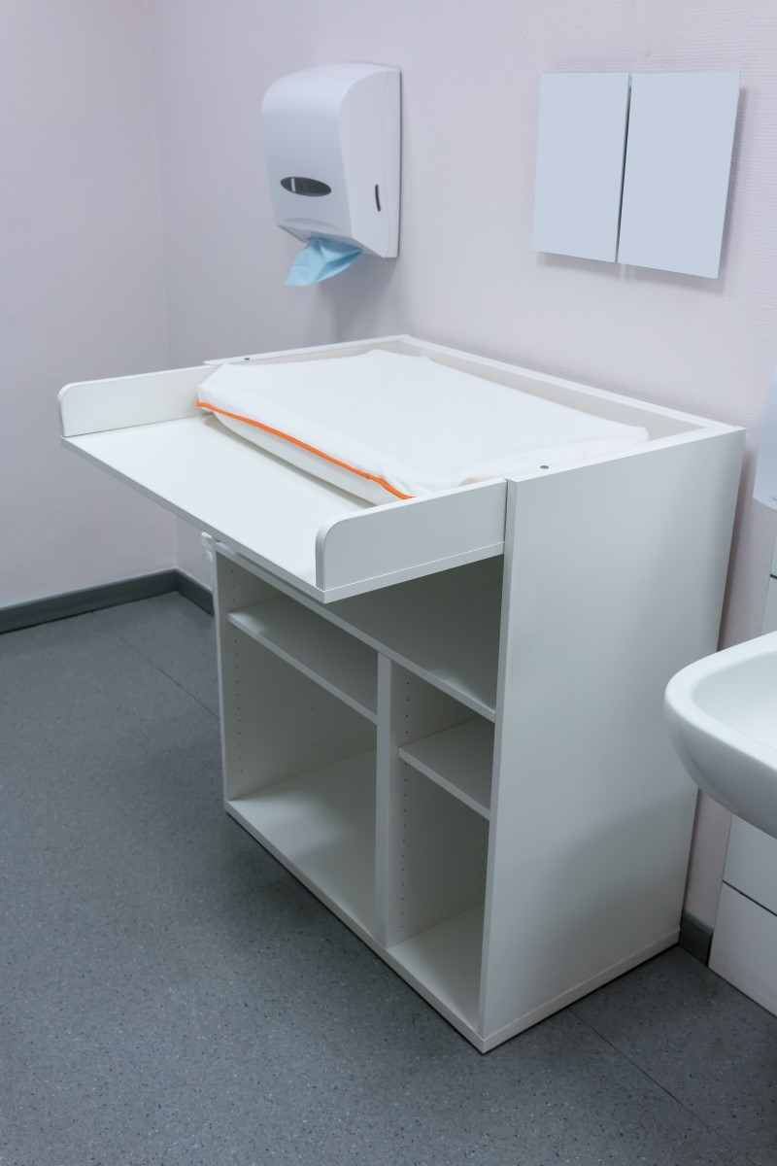
¿Qué superficies deben desinfectarse?
  Inodoros y otras superficies de baño (lavabos, grifos, mostradores, pisos)
  Mesas para cambiar pañales y áreas para cambiar pañales (basureros para pañales, asientos de inodoros)
  Superficies sucias con sangre o fluidos corporales (vómito, orina, heces)
Notes:
Se recomienda desinfectar superficies duras no porosas como inodoros, cambiadores y otras superficies de baño; derrames de sangre y otros fluidos corporales potencialmente infecciosos como vómitos, orina y heces.

Slide 42
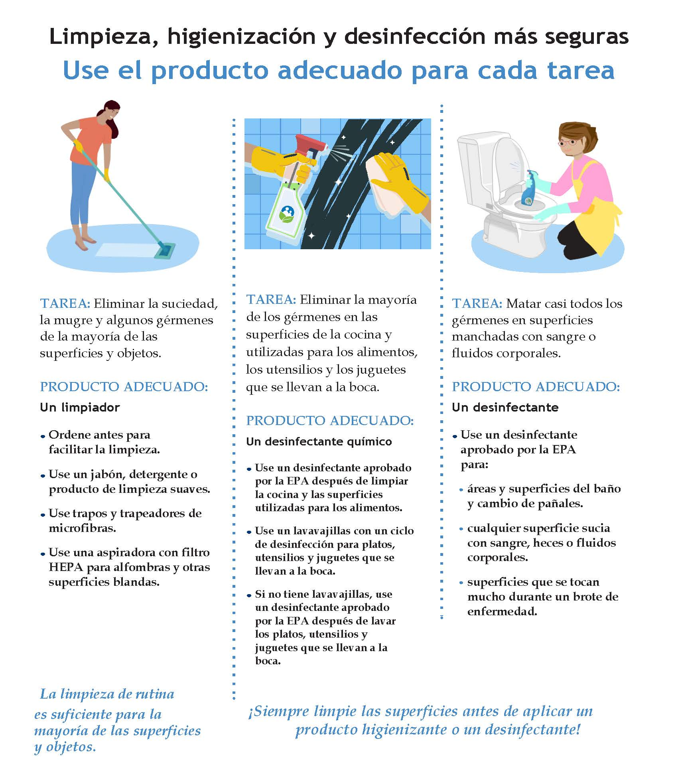
Notes:
Póster en la página 1.26 de la Guía del capacitador, página 1.22 del Manual del estudiante y en los folletos para estudiantes
Ver en el cartel: ¡Limpie siempre las superficies antes de aplicar un sanitizante o desinfectante!

Slide 43
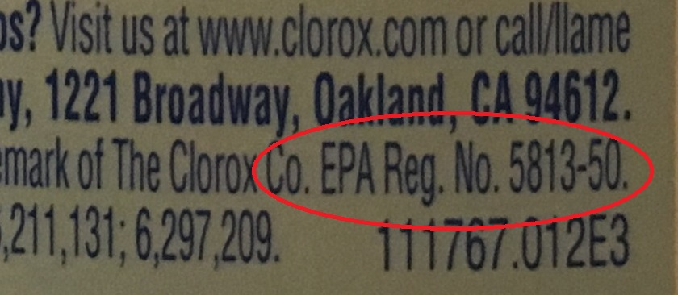
¿Qué productos debo usar para higienizar y desinfectar?
Productos antimicrobianos registrados con la Agencia de Protección Ambiental (EPA).
Verifique la etiqueta del producto para ver el número de registro de la EPA.
Notes:
Antimicrobiano significa que el producto mata los gérmenes. Un maquina de lavar trastes se puede configurar a 165 grados F para desinfectar (platos, juguetes).
Una lavadora con agua caliente se puede utilizar para desinfectar los juguetes de tela.

Slide 44
La etiqueta es la ley
Siempre siga las instrucciones en la etiqueta para consultar las indicaciones para higienizar y desinfectar.
¿Necesita mezclar el producto con agua?
¿Cuánto tiempo debe estar el producto en la superficie (tiempo de reposo)?
¿Se puede dejar el producto en las superficies donde se ponen los alimentos?
¿Necesita enjuagar para eliminar el producto?

Slide 45
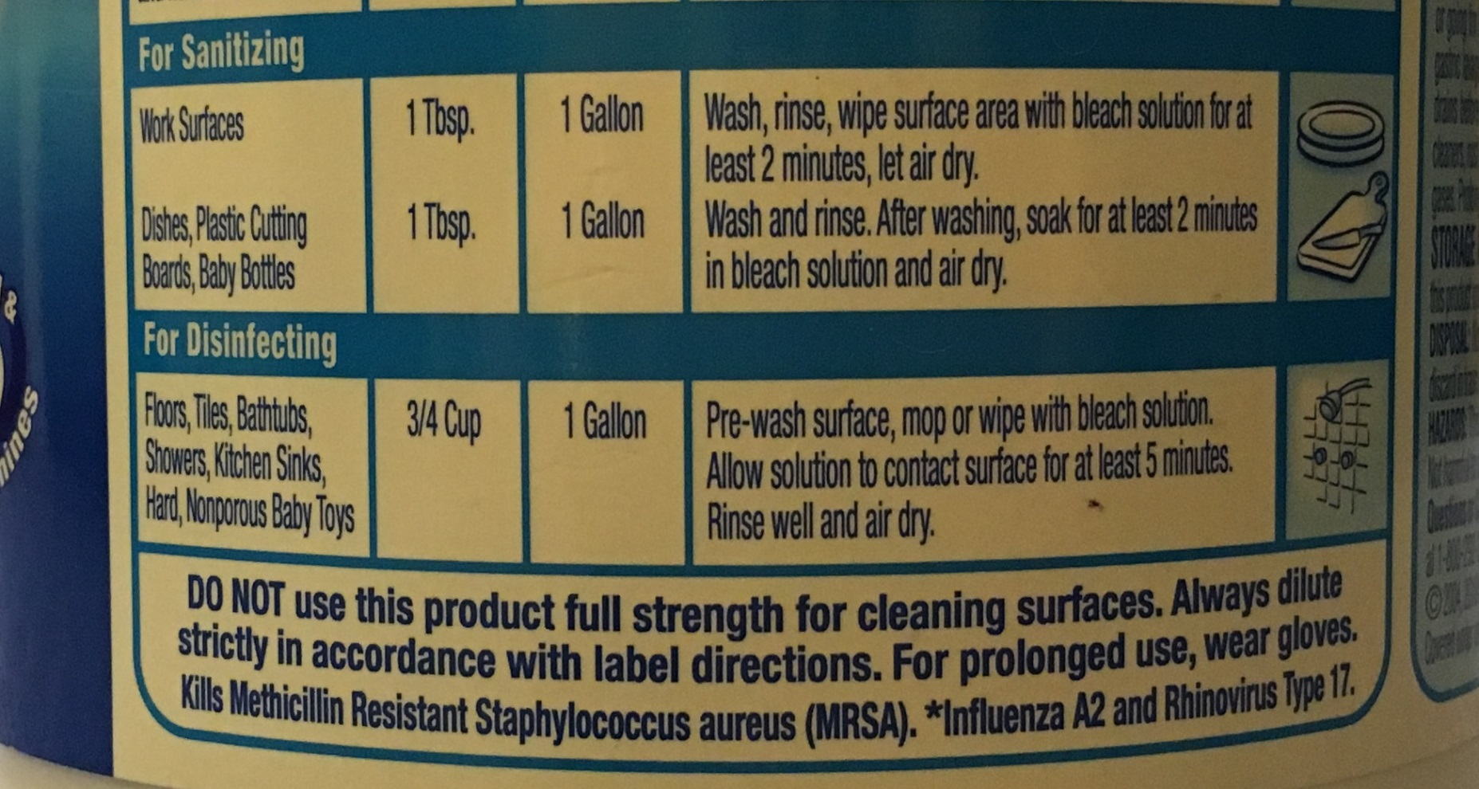

Slide 46
Consejos para una limpieza segura y efectiva
Limpie con regularidad para mantener la suciedad, el polvo y otras partículas fuera de su entorno.
Utilice una aspiradora con un filtro de aire particulado de alta eficiencia (HEPA, por sus siglas en inglés).
Utilice trapeadores y paños de microfibra.
Coloque tapetes en las entradas de su edificio.
Reduzca la acumulación de cosas para que sea más fácil limpiar.
Notes:
Hay algunas prácticas de limpieza básicas que son buenas para los entornos con niños.

Slide 47
Consejos para una limpieza segura y efectiva
Acostumbre el lavarse las manos con frecuencia con jabón suave y agua corriente.
Brinde ventilación abriendo las ventanas.
Cambie los filtros del sistema de calefacción o enfriamiento regularmente.
Elija productos de limpieza que sean menos tóxicos.

Slide 48
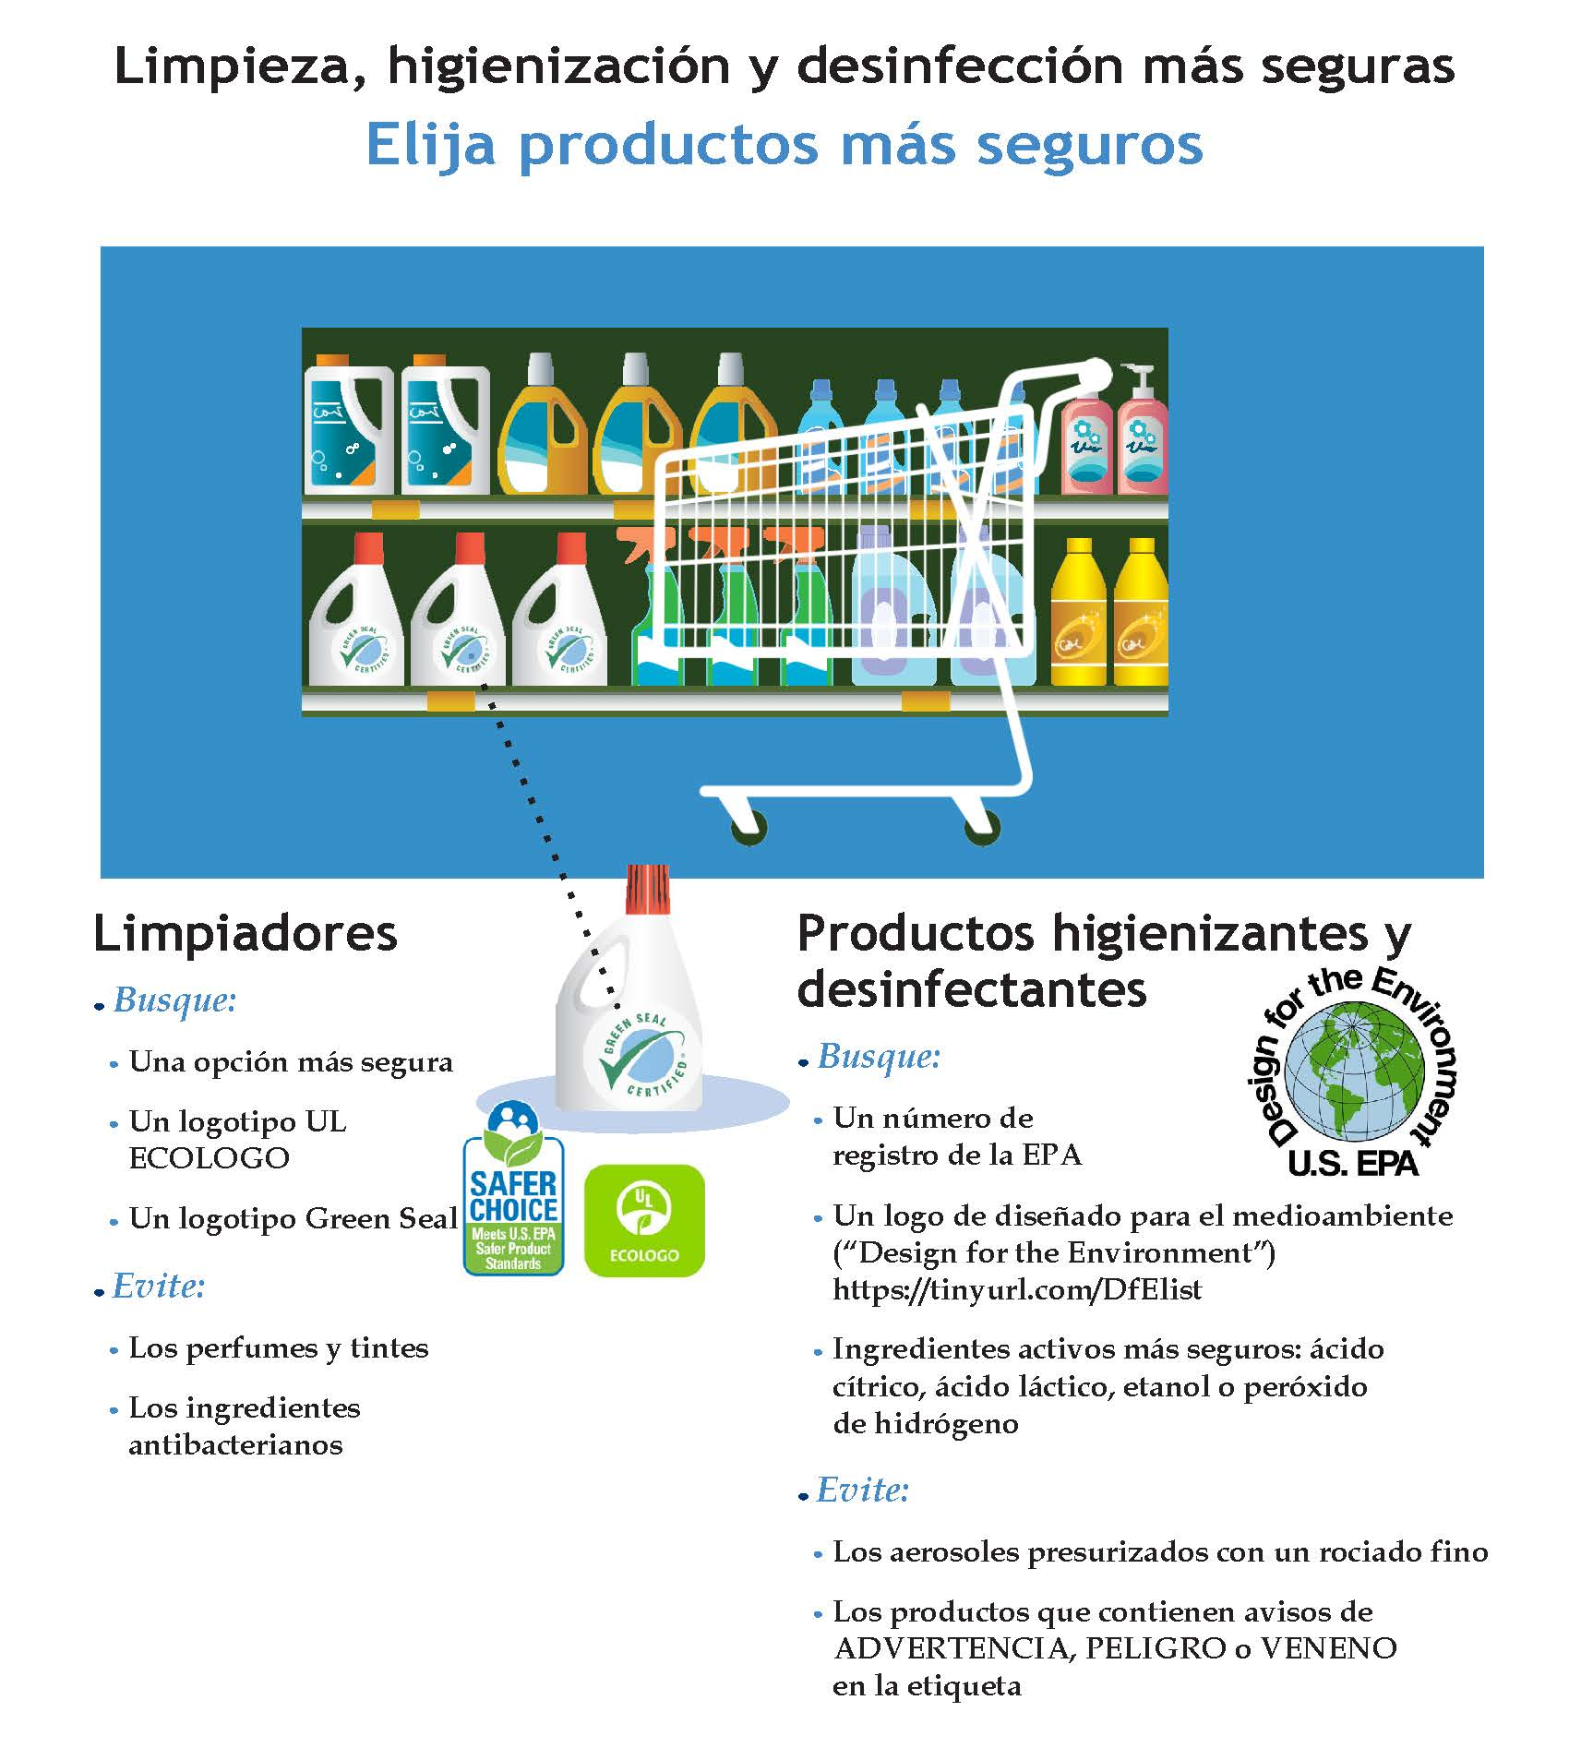
Notes:
El póster se encuentra en la página 1.27 de la Guía del capacitador, en la página 1.23 del Manual del estudiante y en los folletos para estudiantes.

Slide 49
Uso de cloro para higienizar y desinfectar
Pros: bajo costo, eficaz (si se usa según las indicaciones de la etiqueta) y rápidamente disponible.
Contra: corrosivo, gases nocivos (pueden causar un ataque de asma), tiene que mezclarse al momento cada día, puede arruinar la ropa.

Slide 50
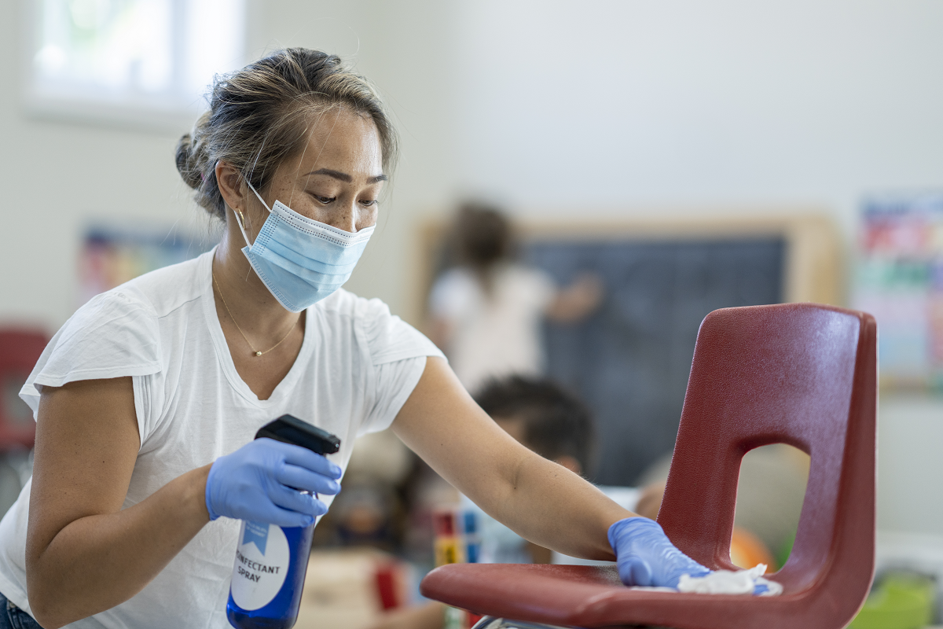
Demostración
Limpiar superficie: use jabón y enjuague con agua.
Aplique higienizante o desinfectante.
Déjelo reposar el tiempo requerido (conforme a las instrucciones en la etiqueta).
No use higienizantes ni desinfectantes cuando haya niños cerca.
Ventile el lugar.
Notes:
Para conversar:
Instrucciones en la etiqueta

Slide 51
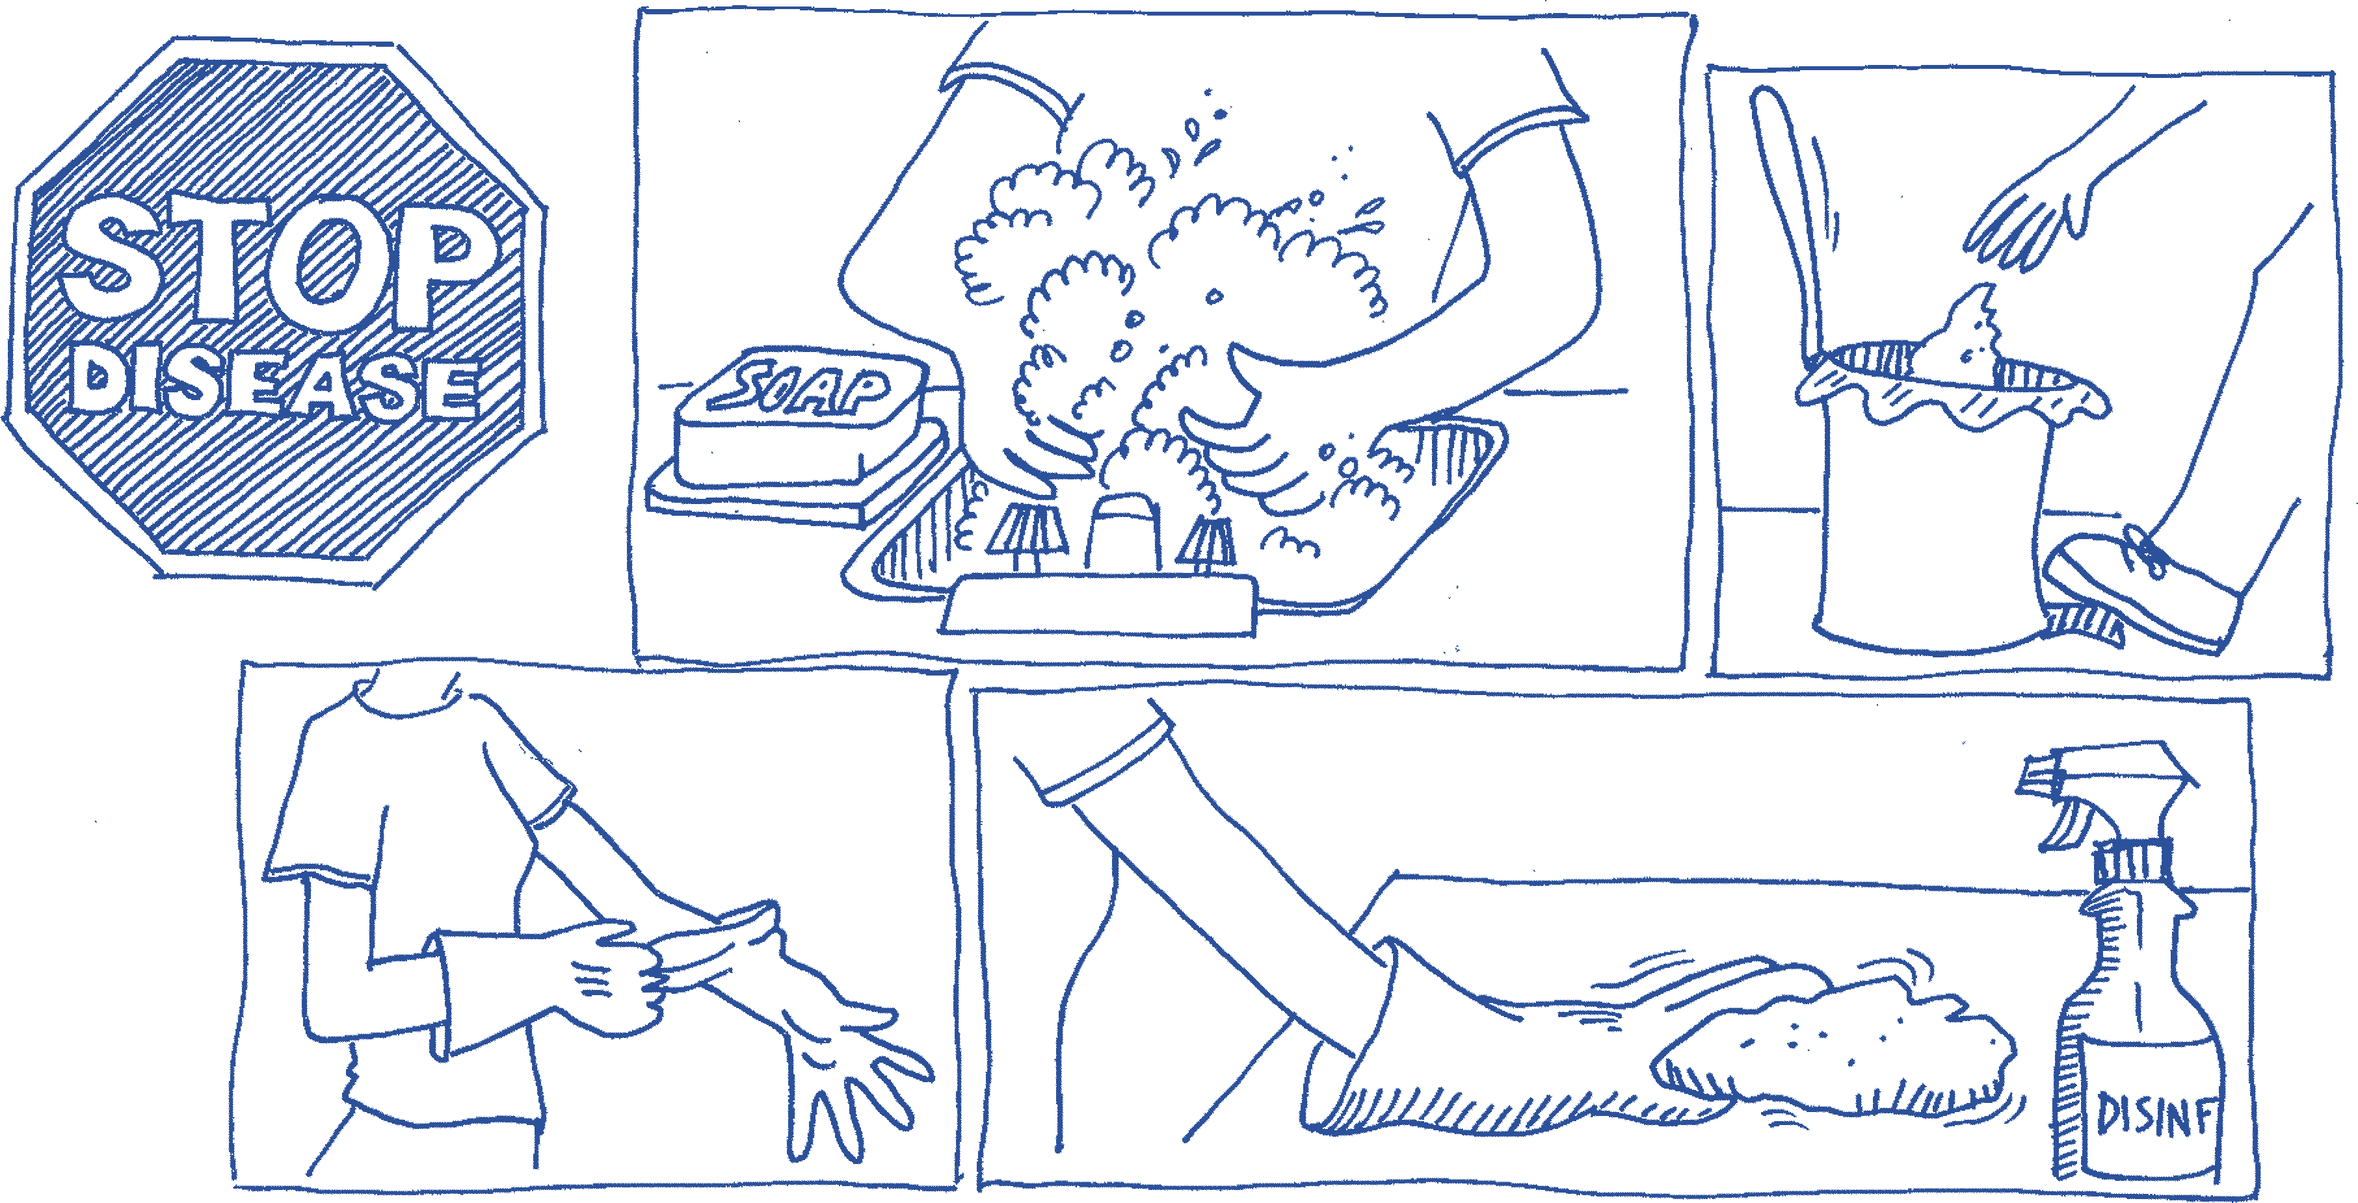
Desecho de basura
Use contenedores de basura con un pedal para el pie, especialmente para desechar pañales.
Coloque los contenedores al alcance del área para cambiar pañales, el lavamanos y el área para la preparación de alimentos.
Limpie y desinfecte los contenedores para pañales al final del día.
Coloque una bolsa de plástico dentro de los contenedores de basura.
Asegúrese de que los bebés y niños pequeños no puedan volcar o alcanzar el contenido de los contenedores.
Notes:
Participe en el programa de reciclaje de su comunidad. No hacen falta contenedores con pedal para el pie para los artículos recicables del aula.

Slide 52
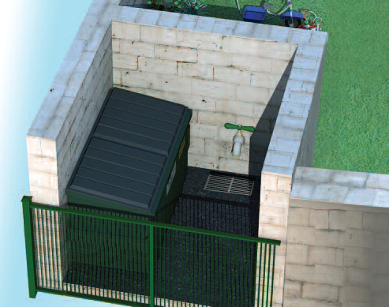
Desecho de basura
Vacíe los contenedores de basura interiores a diario.
Utilice contenedores a prueba de agua y de roedores con una tapa hermética para echar la basura afuera.
El almacenaje y desecho de basura adecuado:
previene la propagación de enfermedades,
reduce los olores desagradables
previene las plagas.
Notes:
Tire inmediatamente los pañales, guantes, servilletas y pañuelos desechables sucios en un contendedor de basura o pañales adecuado.

Slide 53
La estación para cambiar pañales
Cree una estación para cambiar pañales en un área lejos de la comida y cerca de un lavamanos.
Protéjase la espalda con una mesa para cambiar pañales a una altura cómoda.
Utilice una superficie o almohadilla limpia, plana y a prueba de agua que no tenga ninguna rajadura ni ranura. Cúbrala con un protector desechable.
Guarde las cremas, lociones y artículos de limpieza fuera del alcance de los niños. No se recomienda usar talco para bebé por los riesgos de inhalar las pequeñas partículas de talco.
Utilice la estación solo para cambiar pañales.
Notes:
Muchas mesas para cambiar pañales disponen de una correa y una baranda para mayor seguridad. Siempre tenga al niño agarrado y nunca lo deje sin supervisión. Protéjase la espalda con una mesa a una altura cómoda y usando las técnicas correctas para levantar objetos.

Slide 54
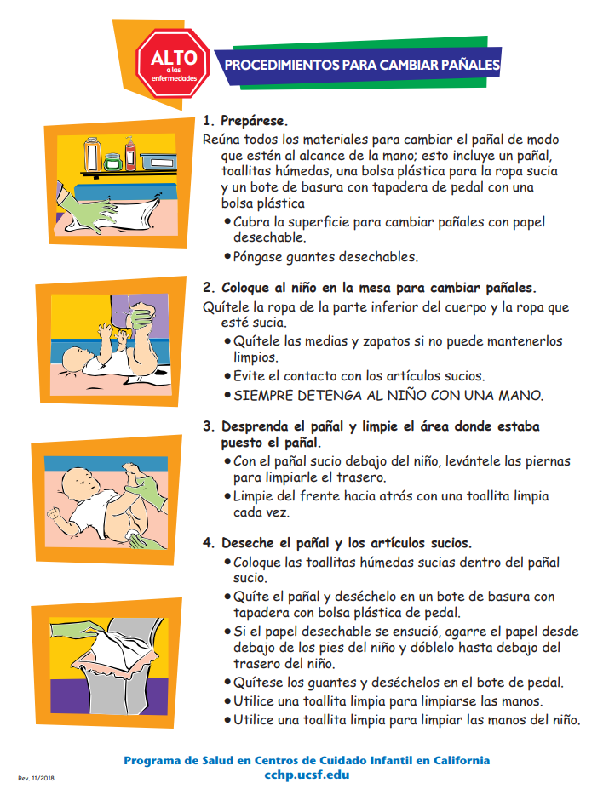
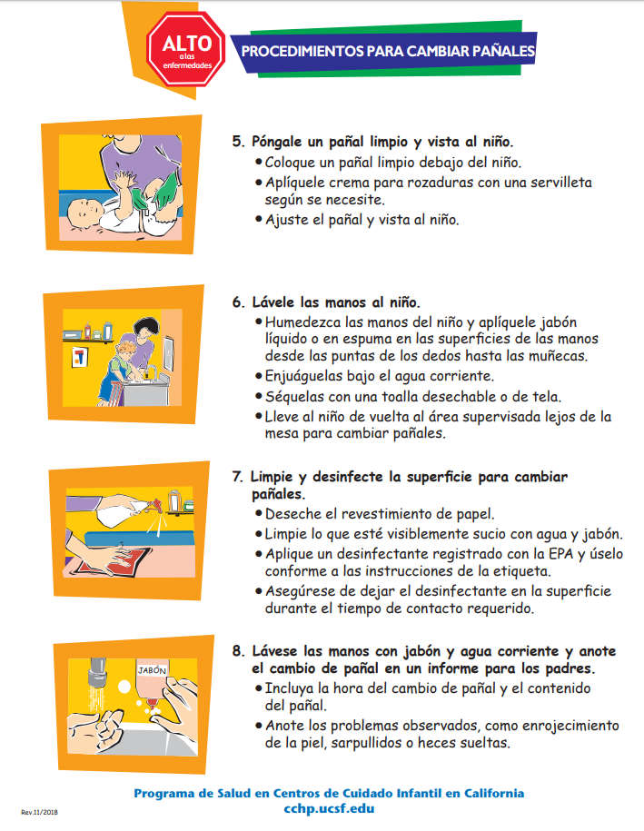
Notes:
No lave ni enjuague pañales o ropa que se hayan ensuciado con heces en el centro de cuidado infantil. El riesgo de salpicadura y contaminación de las manos, lavamanos y superficies del baño aumenta el riesgo de propagar gérmenes que podrían provocar infecciones. Toda la ropa sucia debe colocarse en una bolsa plástica, bien cerrada, y debe enviarse a la casa con el niño sin enjuagarse. Infórmeles a los padres sobre este procedimiento y por qué es importante, puesto que podrían solicitar que los pañales y pantaloncitos de transición se enjuaguen para evitar que se manchen.
Este póster sobre cambio de pañales se encuentra en las páginas 1.32-1.33 de la Guía del capacitador, en las páginas 1.27-1.28 del Manual del estudiante y en el paquete de folletos para el estudiante.

Slide 55
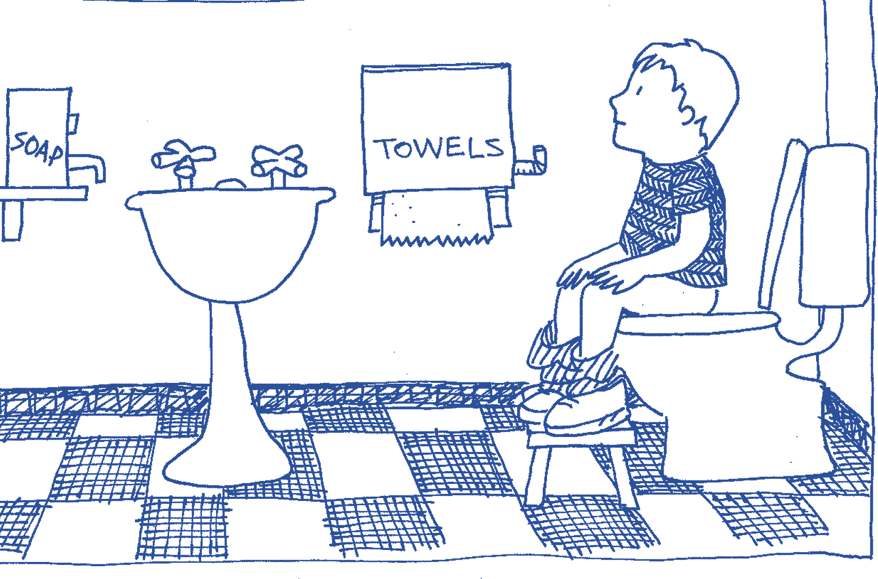
Uso del baño
Se prefieren los inodoros de tamaño infantil o un banquito en lugar de un inodoro estándar.
Notes:
Lo más recomendable para las necesidades de uso del baño de los niños son los inodoros de tamaño infantil o los banquitos para alcanzar un inodoro normal. Si se usan bacinicas para enseñarles a los niños a usar el inodoro, debe usarlas solo en el área del baño y fuera del alcance de los inodoros u otras bacinicas. Después de usar una bacinica:
Ayude al niño a lavarse las manos. Mueva al niño a un lugar donde esté supervisado, lejos de las actividades de limpieza y desinfección.
Vacíe de inmediato el contenido en un inodoro, con cuidado de no salpicar o tocar el agua en el inodoro.
Enjuague la bacinica con agua y vacíe el agua en el inodoro.
Lave la bacinica con agua y jabón. (Considere usar servilletas desechables.) Vacíe el agua con jabón en el inodoro. Vuelva a enjuagar.
Vacíe el agua en el inodoro y bájele al agua. Rocíela con desinfectante según las instrucciones en la etiqueta. Lávese las manos. Deje que la bacinica se seque al aire.

Slide 56
Uso del baño con bacinicas
Si se usan bacinicas para enseñarles a los niños a usar el inodoro, debe usarlas solo en el área del baño y fuera del alcance de los inodoros u otras bacinicas.
Después de usar una bacinica:
  Ayude al niño a lavarse las manos. Mueva al niño a un lugar donde esté supervisado, lejos de las actividades de limpieza y desinfección.
  Vacíe de inmediato el contenido en un inodoro, con cuidado de no salpicar o tocar el agua en el inodoro.
  Enjuague la bacinica con agua y vacíe el agua en el inodoro.
  Lave la bacinica con agua y jabón. (Considere usar servilletas desechables.) Vacíe el agua con jabón en el inodoro. Vuelva a enjuagar.
  Vacíe el agua en el inodoro y bájele al agua. Rocíela con desinfectante según las instrucciones en la etiqueta. Lávese las manos. Deje que la bacinica se seque al aire.

Slide 57
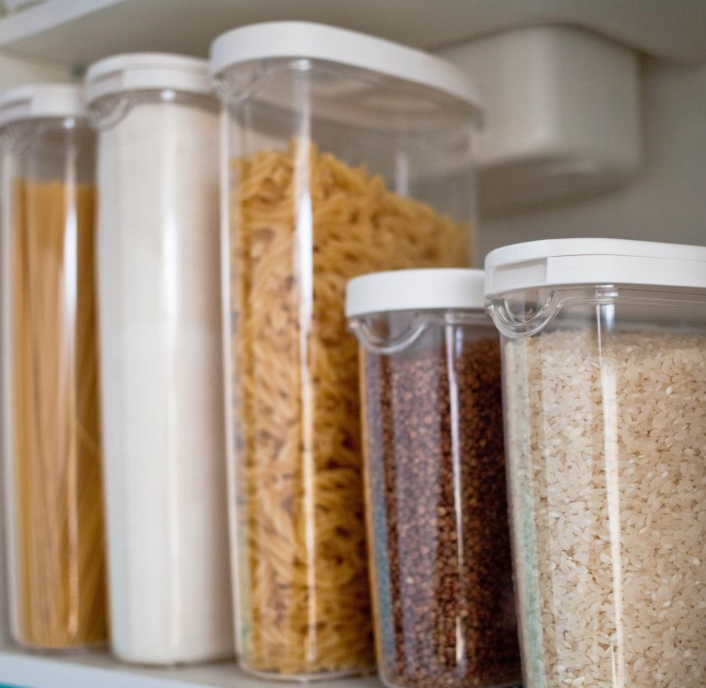
Seguridad de los alimentos
Compre alimentos de forma segura:
Revisa las fechas de "usar hasta", "vender antes de" o "fecha de vencimiento“
Los alimentos refrigerados están fríos, los congelados son sólidos como una roca.
Latas libres de abolladuras, grietas o tapas abultadas.
La leche, los productos lácteos y los jugos de frutas son pasteurizados.
Guarde los alimentos de forma segura:
Lleva la comida directamente a casa, no la dejes en un auto caliente
Refrigerar alimentos perecederos.
Guarde los alimentos secos en recipientes limpios de metal, vidrio o
plástico duro con tapas herméticas.
Notes:
Prevenga las enfermedades transmitidas por los alimentos comprando y almacenando alimentos de forma segura.
Más consejos para la compra de alimentos:
Compre únicamente carnes y aves que hayan sido inspeccionadas. El USDA garantiza que los productos cárnicos y avícolas sean seguros, saludables y estén correctamente etiquetados y empaquetados.
Compre la carne, el pescado, las aves y los alimentos fríos al final y manténgalos separados de otros alimentos.
Más consejos para almacenar alimentos de forma segura:
Guarde los recipientes de alimentos por encima del piso (al menos a 6 pulgadas) en rejillas u otras superficies ranuradas limpias que permitan la circulación del aire.
Mantener los almacenes libres de humedad. Repare todos los agujeros y grietas en los almacenes para evitar la infestación de plagas.
Guarde los alimentos separados de los que no lo son alimentos.
Preste atención a las fechas de vencimiento y rote los alimentos almacenados.

Slide 58

Seguridad de los alimentos
Prepare los alimentos de forma segura:
Caliente los alimentos calientes a 140 grados F
No prepare ni sirva comida mientras esté enfermo
Lave todas las frutas y verduras crudas
Prepare la carne, las aves y el pescado por separado de otros alimentos.
Refrigere las sobras de inmediato
Limpiar y desinfectar:
Lávese las manos antes de preparar y servir alimentos.
Sirva la comida en una mesa que haya sido limpiada y desinfectada.
Limpiar y desinfectar adecuadamente los utensilios y superficies después de preparar y servir alimentos.
Notes:
Prevenga las enfermedades transmitidas por los alimentos preparándolos de forma segura y limpiándolos y desinfectándolos adecuadamente.
Más consejos para la preparación de alimentos:
Lave la parte superior de las latas antes de abrirlas.

Slide 59
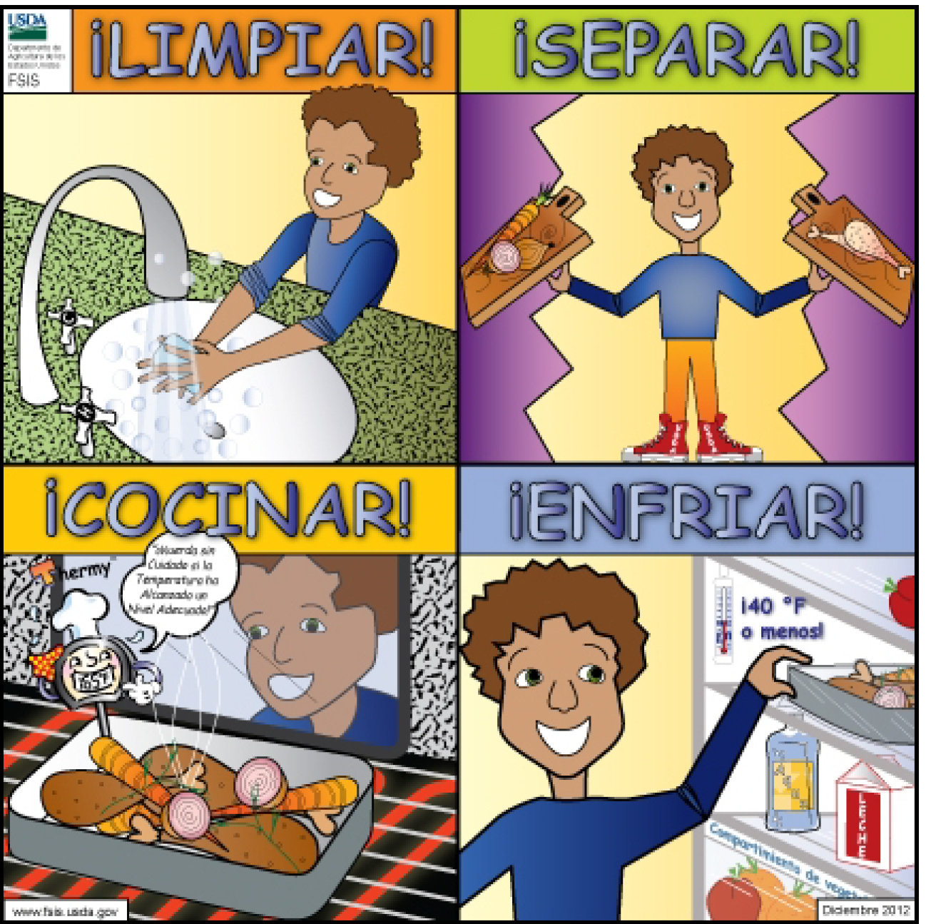

Slide 60
Higiene bucal

Slide 61
Consejos para evitar las caries
Cepíllese los dientes dos veces al día: después del desayuno y antes de acostarse por la noche.
Untar pasta dental con fluoruro en un área del tamaño de un grano de arroz para los niños pequeños. Untar pasta en un área del tamaño de un chícharo para los niños en edad preescolar.
No deje a los bebés dormirse con un biberón y nunca llene un biberón con jugo o bebidas azucaradas.
Sirva comida saludable. Evite las bebidas azucaradas y los entremeses pegajosos.
Anime a los niños a beber mucha agua. Verifique que su agua potable tenga fluoruro.
Ayude a las familias a encontrar un profesional de atención dental en su área para que se hagan exámenes dentales regulares desde que al niño le brote su primer diente.

Slide 62
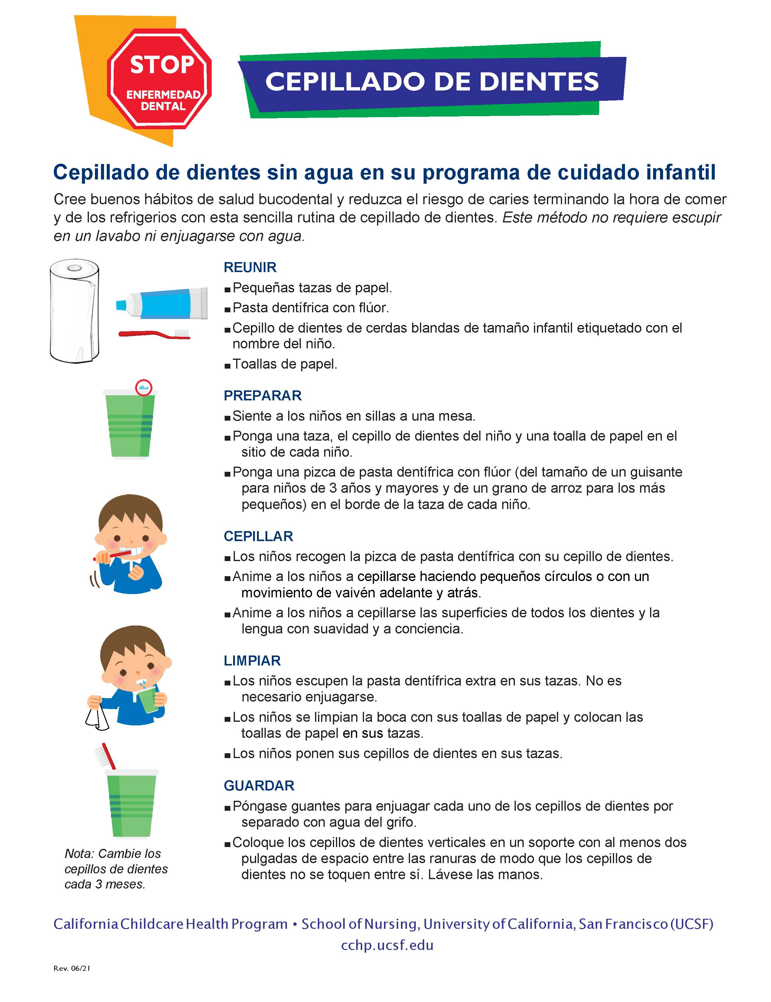
Notes:
Este cartel se puede encontrar en la página 1.40 de la Guía del capacitador, en la página 1.36 del Manual del estudiante y en los folletos para estudiantes.
Hay otros dos carteles sobre el cepillado de dientes, uno para niños con necesidades especiales y otro para bebés y niños pequeños.

Slide 63
Calidad del aire en interiores
¡Identifique y gestione las fuentes de olores y aire no saludable!
Los contaminantes del aire en interiores incluyen:
Bacterias, virus, y moho
Polvo, caspa de animales, polen y desechos de mascotas
Gases de las estufas y sistemas de calefacción; productos para limpiar, higienizar o desinfectar; perfumes, ambientadores aromáticos, pesticidas, materiales de arte, humo, humo de cigarrillo de segunda o tercera mano
Compuestos orgánicos volátiles del alfombrado, acabados de madera, muebles nuevos y pinturas.
Notes:
El aire contaminado puede detonar muchos problemas de salud. No se permite fumar en los centros de cuidado infantil con licencia conforme a las reglamentaciones para el otorgamiento de licencias.
Los COVs son compuestos orgánicos volátiles

Slide 64
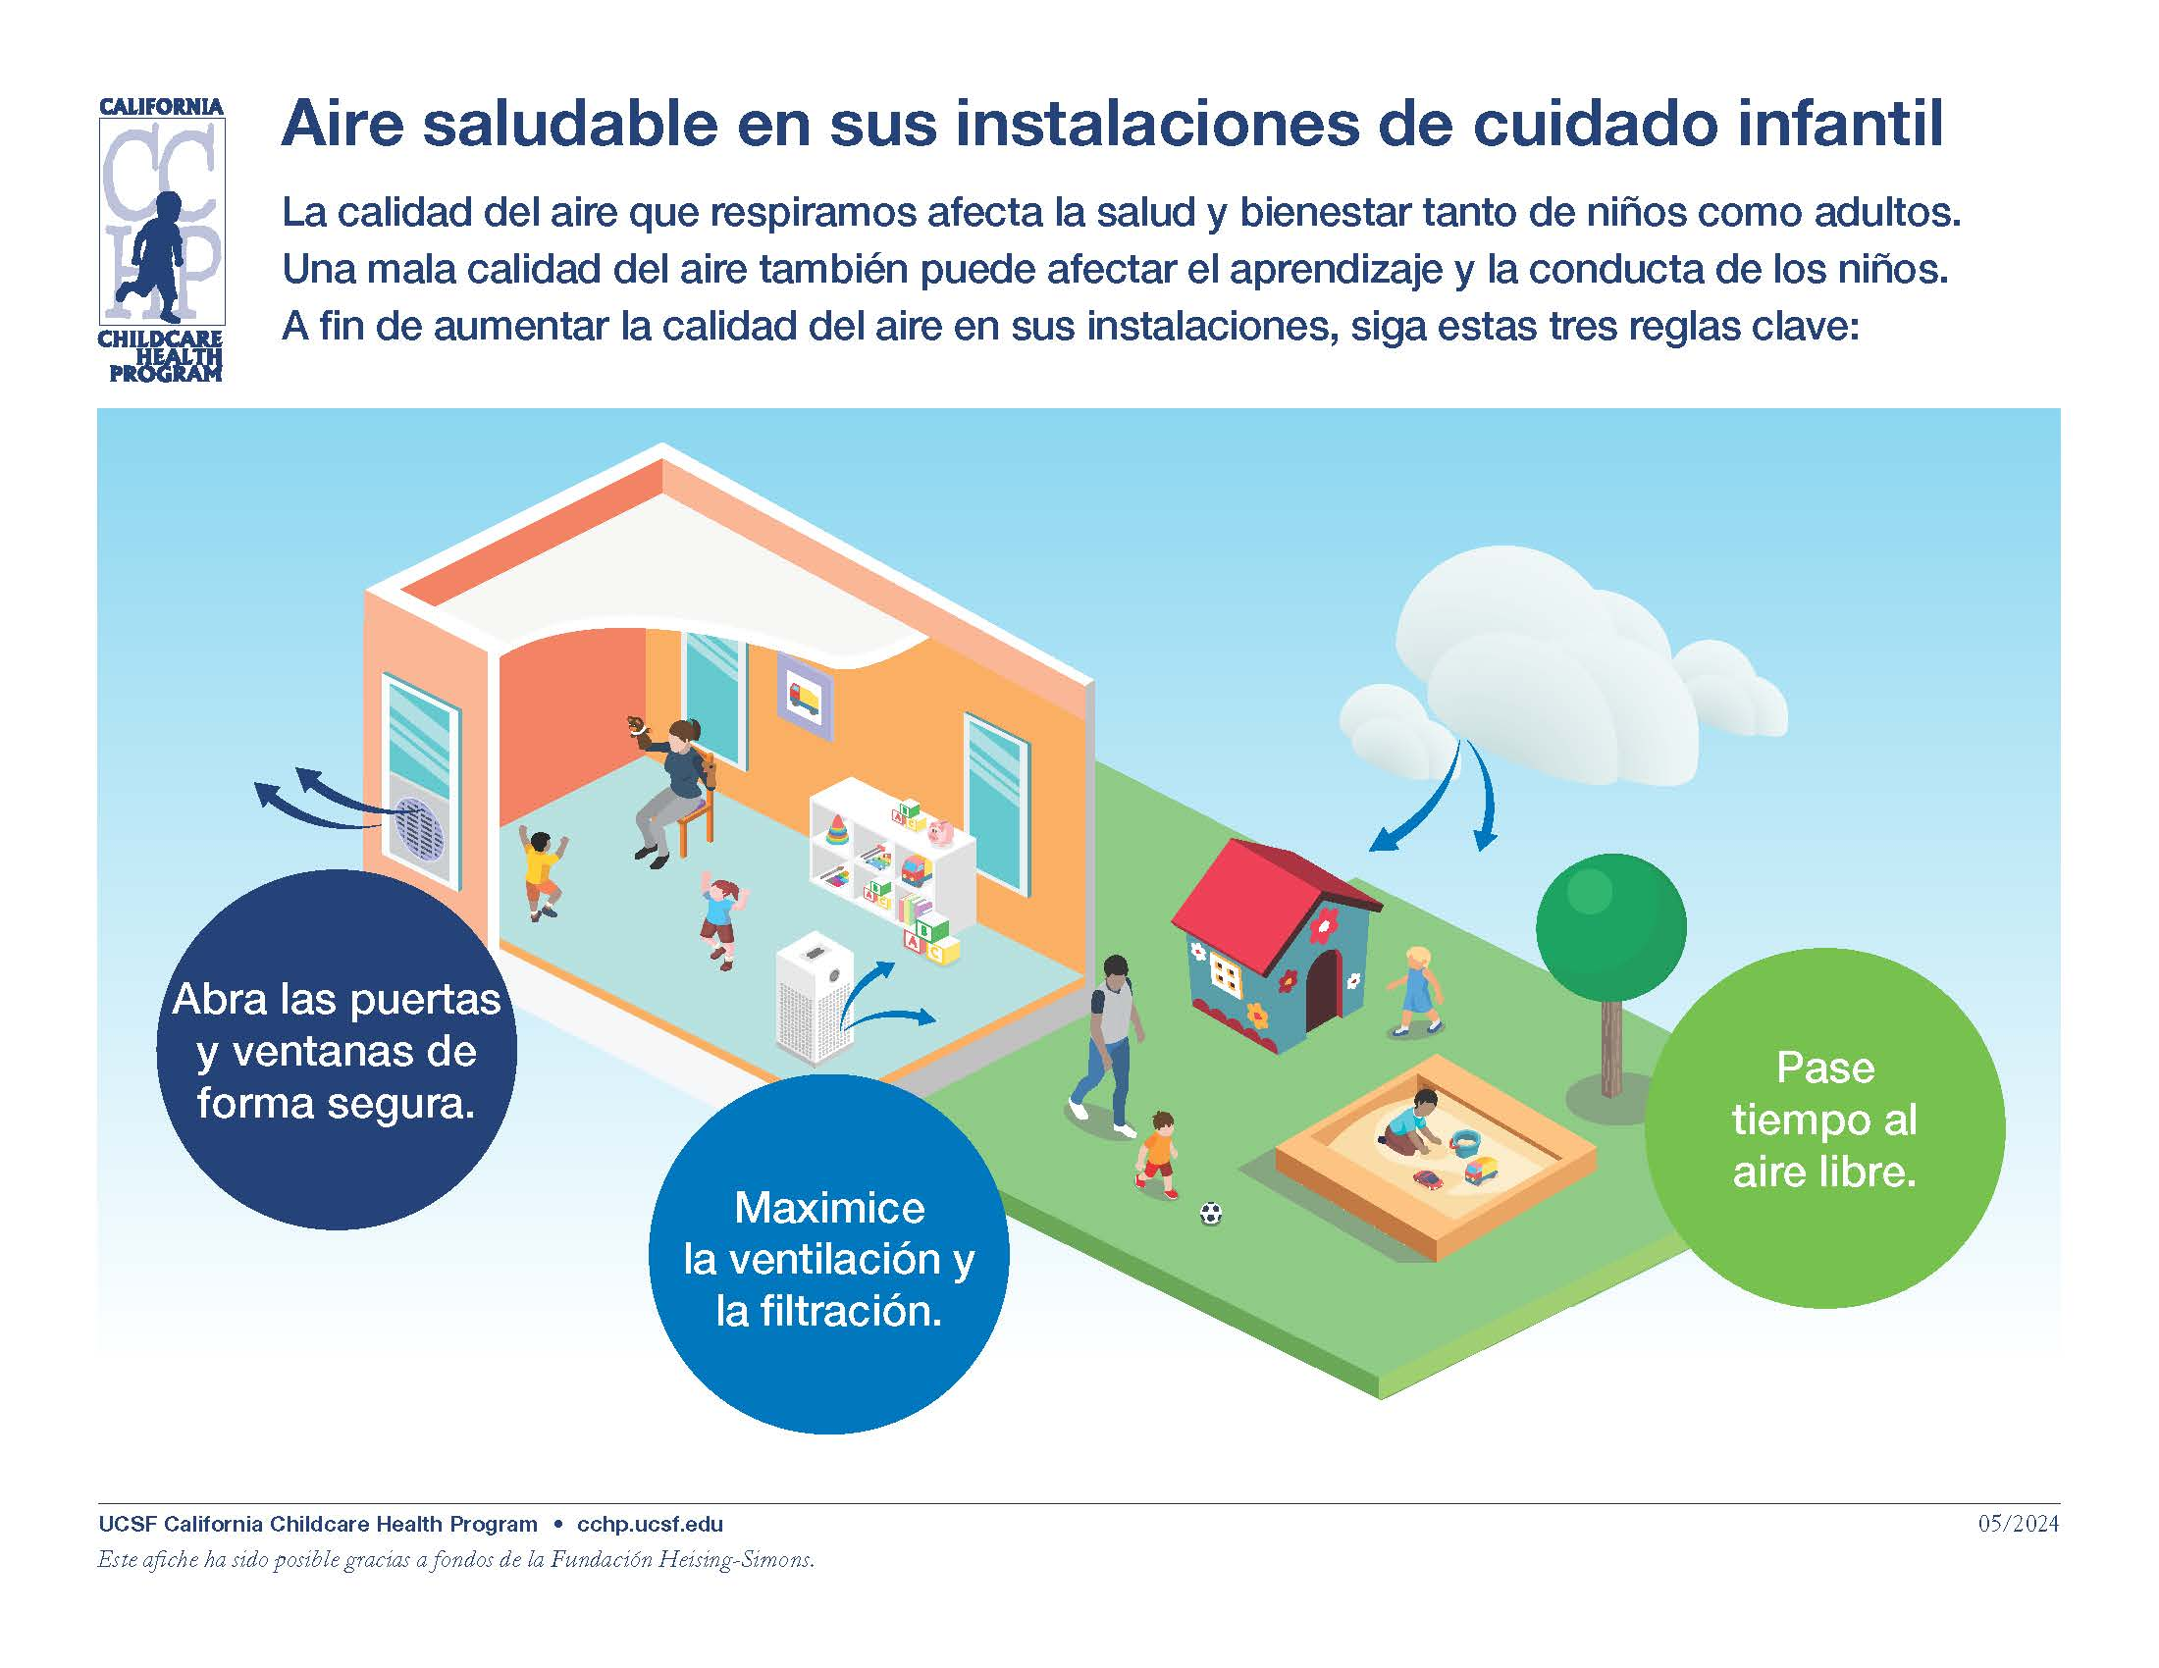
Notes:
En general, mejorar la ventilación de su edificio y pasar tiempo al aire libre ayudará a eliminar esos contaminantes del aire interior. También reducirá la propagación de enfermedades infecciosas transmitidas por el aire.
¿Qué pasa si el aire exterior está contaminado con humo de incendios forestales o pesticidas? La siguiente diapositiva…

Slide 65
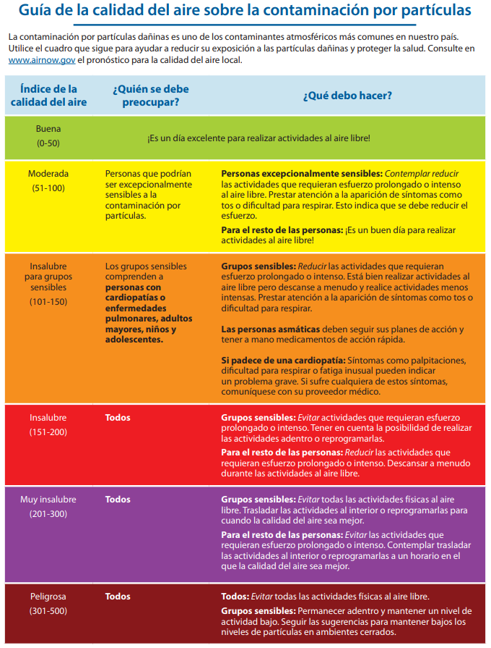


Calidad del aire en exteriores
Notes:
El humo, la niebla tóxica (“smog”), los pesticidas en aerosol, los gases de procesos de fabricación y la emisión de gases de los automóviles pueden contaminar el aire en exteriores. Preste atención al índice de calidad del aire de la EPA.
Aunque por lo general es más saludable para los niños jugar al aire libre, a veces los niños deben quedarse en interiores. Ajuste su espacio interior para darles oportunidades de juego activo cuando los niños tengan que quedarse en interiores. Esté preparado para responder al aire con humo que se produce debido a los incendios forestales.
Lleve a los niños adentro cuando el aire exterior sea peligroso para respirar. Cierra las ventanas. Filtre el aire interior, si es posible.
Actividad: verifique su puntaje AQI local usando airnow.gov

Slide 66
Incendios forestales y calidad del aire
Siga las instrucciones de los funcionarios locales antes, durante, y después de una emergencia por incendio forestal
Si se encuentra en una zona de incendios forestales y la calidad del aire es con humo:
  Cierre todas las puertas y ventanas
  Utilice su sistema HVAC (calefacción, ventilación, y refrigeración) y purificadores de aire portátiles
  Lleve a los niños adentro o limite el juego al aire libre
  Considere el uso de mascarillas (no para niños menores de 2 años)
Notes:
Esté preparado para responder al aire con humo que se produce debido a los incendios forestales. Los niños con enfermedades crónicas como asma, alergias y otras enfermedades pueden tener aún más problemas para respirar.

Slide 67
Suministro de agua
Notes:
El agua de la llave en los Estados Unidos es por lo general segura. La Ley de Agua Potable Segura es una ley federal que requiere que las empresas de agua públicas sometan el agua a pruebas regularmente y cumplan con estrictas normas federales. Las normas de calidad del agua en California son aun más rigurosas que las normas federales. Las pruebas de calidad del agua se realizan cada año, y los resultados se envían a todos los clientes en un Informe de confianza del consumidor (CCR, por sus siglas en inglés). Usted puede consultar el sitio web de su sistema de agua público local para ver un CCR reciente.

Slide 68
Suministro de agua
¿Recibe usted agua de pozos subterráneos, arroyos o agua superficial en lugar de un sistema de agua público?
Si es así, las reglas para las Licencias de Centros de Cuidado Comunitarios de California (CCL) requieren que se realice una inspección en los predios de las fuentes de agua privadas y se obtenga un informe de laboratorio donde se muestre que el agua es segura para el consumo.
Notes:
Si usted obtiene el agua de fuentes privadas, comuníquese a su departamento de salud pública local, al Departamento de Salud Pública de California o a un laboratorio comercial con licencia para más información sobre cómo analizar su suministro de agua. Comuníquese a su oficina de otorgamiento de licencias de cuidado infantil regional para más información sobre los reglamentos de cuidado infantil y las pruebas para el agua.

Slide 69
Suministro de agua
¿Cómo puede contaminarse el agua?
El tratamiento de aguas elimina los contaminantes y hace que el agua sea menos corrosiva para las tuberías. Cuando el agua sale de un sistema de agua público se considera segura para el consumo.
El agua puede contaminarse después de que sale del sistema de agua público. A medida que el agua fluye por tuberías viejas, pequeñas hojuelas de plomo pueden desprenderse de las tuberías y el plomo puede filtrarse hacia el agua. El agua estancada en las tuberías o accesorios con soldaduras de plomo puede absorber el metal. Las casas y edificios construidos antes de 1986 tiene más probabilidades de tener tuberías, soldaduras o accesorios que contienen plomo.
Notes:
Lo más probable es que su agua sea segura para beber. Sin embargo, un laboratorio certificado puede analizar el agua potable de su edificio. El laboratorio enviará un técnico para la recogida de muestras.

Slide 70
Examen de plomo en el agua potable
Antes de enero del 2023 y cada cinco años a partir de entonces, los centros de cuidado infantil con licencia en instalaciones construidas antes de 2010 deben analizar el agua del grifo para la detección de plomo. Este requisito no se aplica a los hogares de cuidado infantil familiar.
A través de una subvención de la Junta Estatal de Agua, los centros de cuidado infantil que califican, pueden solicitar los fondos para las pruebas de agua y el reemplazo de accesorios.
Comuníquese con su programa local de recursos y referencias de cuidado infantil o con la oficina regional de licencias de cuidado infantil para obtener más información.
Notes:
Visite el sitio web de licencias de cuidado infantil: https://www.cdss.ca.gov/inforesources/child-care-licensing/water-testing-information
Comuníquese con el sistema de agua de su comunidad local, o
Para obtener una lista de laboratorios certificados, visite: http://www.epa.gov/dwlabcert/ contact-information-certification-programs-and- certified-laboratories-drinking-water

Slide 71
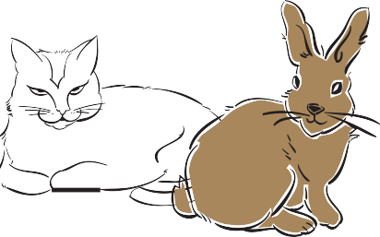
Las mascotas en los centros de cuidado infantil
Notes:
Las mascotas son excelentes compañeros y brindan muchas oportunidades de aprendizaje para los niños. Sin embargo, los animales pueden transmitir algunas enfermedades a la gente. Siga las pautas a continuación para reducir el riesgo de la transmisión de enfermedades.

Slide 72
Las mascotas en los centros de cuidado infantil
Las mascotas deben gozar de buena salud y ser amigables con los niños.
Los gatos y perros deben vacunarse y estar en programas de control de pulgas, garrapatas y lombrices.
Mantenga las jaulas de las mascotas limpias; mantenga los desechos de los animales fuera del alcance de los niños.
Supervise a los niños directamente cuando estén jugando con las mascotas.
Si tiene una mascota, infórmeselo a los padres antes de que se matriculen. (Algunos niños tienen alergias.)
Lávese las manos (y las de los niños) después de manejar mascotas o artículos de las mascotas.

Slide 73
Reptiles y mascotas exóticas
Los reptiles, tortugas e iguanas son portadores de salmonela y no son adecuados para los centros de cuidado infantil.
Las serpientes, arañas o peces tropicales venenosos o agresivos representan un peligro en los centros de cuidado infantil.
*Consulte con un veterinario si no está seguro de si una mascota es segura para un ambiente con niños.

Slide 74
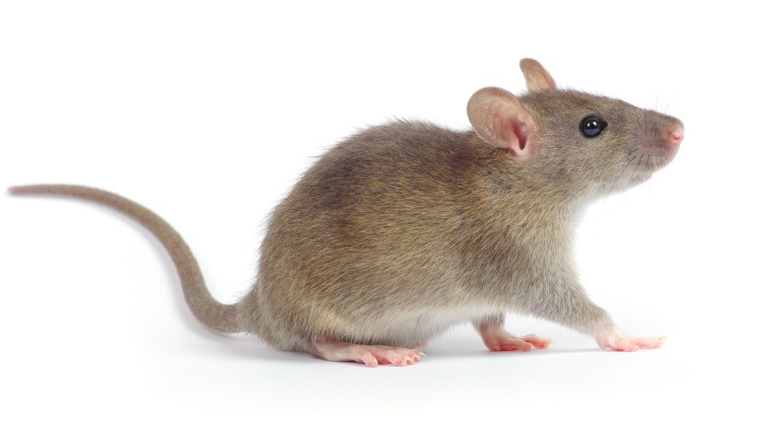
Plagas
Ejemplos de problemas de salud que pueden causar las plagas:
Las pulgas pueden transmitir gérmenes.
Las picaduras de mosquito pueden propagar enfermedades.
Las picaduras de avispa son dolorosas y algunas personas son alérgicas.
Las picaduras de araña son dolorosas y pueden ser nocivas.
Los ratones y ratas pueden propagar enfermedades.
Las cucarachas pueden desencadenar ataques de asma.
Notes:
Las plagas pueden causar lesiones o transmitir enfermedades en los centros de cuidado infantil.

Slide 75
Control Integrado de Plagas (IPM)
IPM (por sus siglas en inglés) es un método de control de plagas que reduce el uso de pesticidas; hay muchas maneras de controlar plagas sin usar sustancias químicas nocivas.
IPM brinda una alternativa menos tóxica para rociar pesticidas.
Con IPM, los pesticidas solo se utilizan como último recurso.
Los entrenamientos sobre el IPM para proveedores de cuidado infantil están disponibles gratuitamente en el sitio web de DPR: https://apps.cdpr.ca.gov/schoolipm/

Slide 76
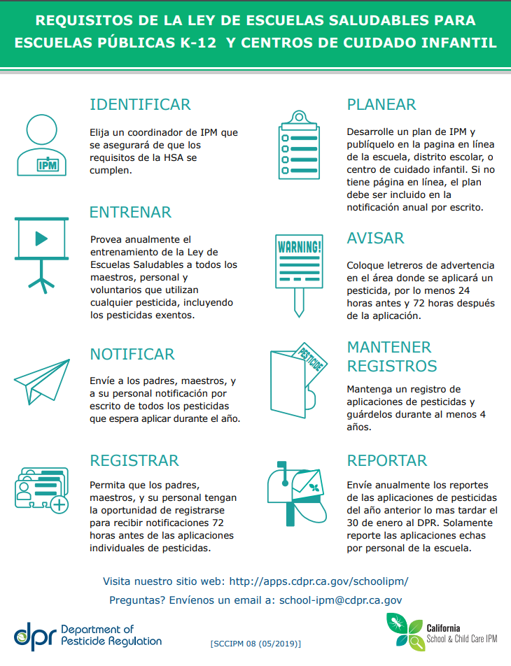
Notes:
La prevención se refiere a mantener a las plagas fuera al eliminar el alimento, el agua y refugio de las plagas. La Ley de Escuelas Saludables requiere que los proveedores de cuidado infantil tomen una capacitación UNA VES AL AÑO sobre IPM si aplican pesticidas (esto incluye antimicrobianos). Los proveedores de cuidado infantil pueden tomar la clase gratuita en línea en el sitio web del Departamento de Regulación de Pesticidas (DPR): http://apps.cdpr.ca.gov/schoolipm/training/main.cfm
Este cartel se encuentra en la página 1.53 de la Guía del capacitador, en la página 1.49 del Manual del estudiante y en los folletos para estudiantes.

Slide 77

Cajas de arena y áreas de juego con arena
Coloque las cajas de arena lejos de donde haya corrientes de viento o proporcione protección contra el viento con arbustos, árboles o verjas.
Separe la caja de arena de otros equipos de juego como resbaladeras o columpios.
Asegúrese de que la caja de arena cuente con suficiente filtración para que el agua no se estanque ni acumule.
Utilice piedrecillas finas de superficie suave del tamaño de chícharos o arena lavada que diga que está destinada a cajas de arena en la etiqueta.
Mantenga el suelo circundante libre de arena. Barra el suelo regularmente para reducir el riesgo de deslizarse y resbalarse.
Asegúrese de que el área de juego con arena no tenga plagas, objetos punzantes ni heces de gatos u otros animales.
No use sustancias químicas para desinfectar la arena dentro de la caja de arena. Mejor elimine la arena sucia.
Remplace la arena con la frecuencia que sea necesaria para mantenerla limpia.
Mantenga el área de juego en arena sin comida, basura ni agua estancada.
Mantenga las cajas de arena cubiertas cuando no se estén usando.
Notes:
Los niños disfrutan y aprenden jugando en la arena. Sin embargo, las cajas de arena pueden suponer un riesgo para la salud y la seguridad.

Slide 78
Políticas para prevenir el contagio de enfermedades infecciosas
Módulo I, sección 3
Notes:
¿Qué es una política? Una forma de mejorar la comunicación, brindar orientación y garantizar la igualdad. A veces las políticas son la ley, como en el caso de las reglamentaciones para obtener licencias, y a veces se basan en “prácticas óptimas”. Todas las políticas deben comunicarse al momento de la matrícula y conforme se necesite posteriormente.
Pídales a los asistentes que enumeren algunos de los temas de salud preventiva que necesitan políticas claras por escrito.

Slide 79
Temas de las políticas
Historial de salud
Información de emergencia
Vacunas (niños y empleados)
Mantenimiento de expedientes de salud y la confidencialidad
Política de exclusión por enfermedad en el centro de cuidado infantil
Salud del personal
Comunicación sobre las enfermedades (requisitos de informar)
Cuidado de los niños levemente enfermos
Administración de medicamentos a niños con necesidades especiales
Procedimientos de emergencia en caso de enfermedades
Prohibición de fumar o consumir alcohol o drogas ilícitas

Slide 80
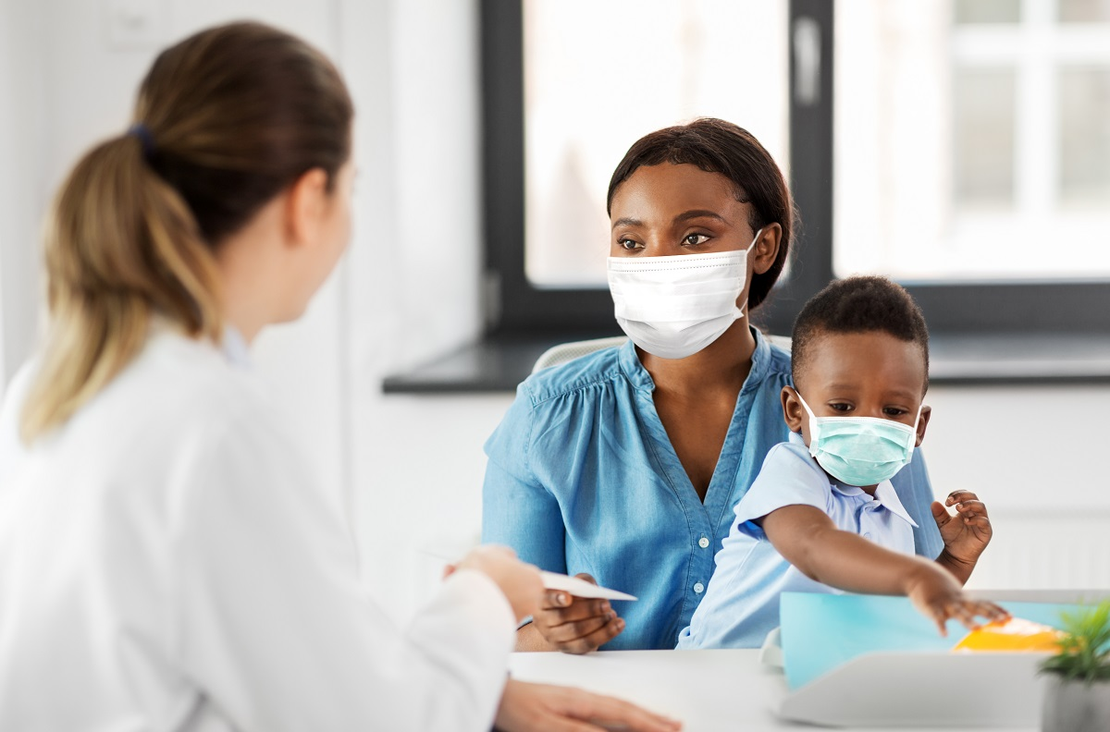
Al elaborar una política, pregúntese:
¿Qué es lo que se hará?
¿Por qué se hará?
¿Quién es responsable?
¿Cuándo y cómo se hará?
¿Cómo se comunicará, aplicará y supervisará?

Slide 81
Política sobre historial de salud e información de emergencia
LIC 700 (Identificación e información de emergencia-Centros de cuidado infantil)
LIC 702 (Historial de salud de preingreso del niño-Informe de los padres)
LIC 701 (Informe del médico-Centros de cuidado infantil)
LIC 627 (Consentimiento para tratamiento médico-Centros de cuidado infantil o guarderías infantil en hogares)
Formulario de información de emergencia del niño (Plan de contingencia para centros de cuidado infantil)* más detallado
Notes:
Es importante disponer de un historial de salud y de la información de emergencia de cada niño. Necesitará contar con información sobre vacunas, seguro de salud, todas las necesidades de salud especiales que pueda tener un niño, como alergias, asma o medicamentos. Los formularios de obtención de licencias le ayudarán a recopilar la información.
Si un niño tiene necesidades de salud especiales, necesitará coordinarse con la familia y el profesional médico para elaborar un plan de cuidado por escrito.
Procure además que la información de contacto de emergencia esté al día.

Slide 82
Política sobre vacunas
La ley exige que se tenga comprobante escrito de las vacunas al día del niño.
Los padres deben presentar el informe de vacunación antes de matricular a su niño.
Los programas de cuidado infantil con licencia están obligados a copiar la información en la Tarjeta de vacunación escolar de California (la “tarjeta azul”).
Durante el otoño, debe enviar un informe de evaluación de vacunaciones a su departamento de salud local.
Hay a su disposición tarjetas azules, herramientas útiles y asistencia a través de su departamento de salud local.
Notes:
Las vacunas son una forma importante de reducir el riesgo de transmitir enfermedades graves entre los niños. Las vacunas son un requisito legal para ingresar a centros de cuidado infantil con licencia. Los padres o tutores de los estudiantes en cualquier escuela o centro de cuidado infantil, ya sea público o privado, ya no tienen permitido enviar una exención por creencias personales para las vacunas actualmente requeridas.

Slide 83
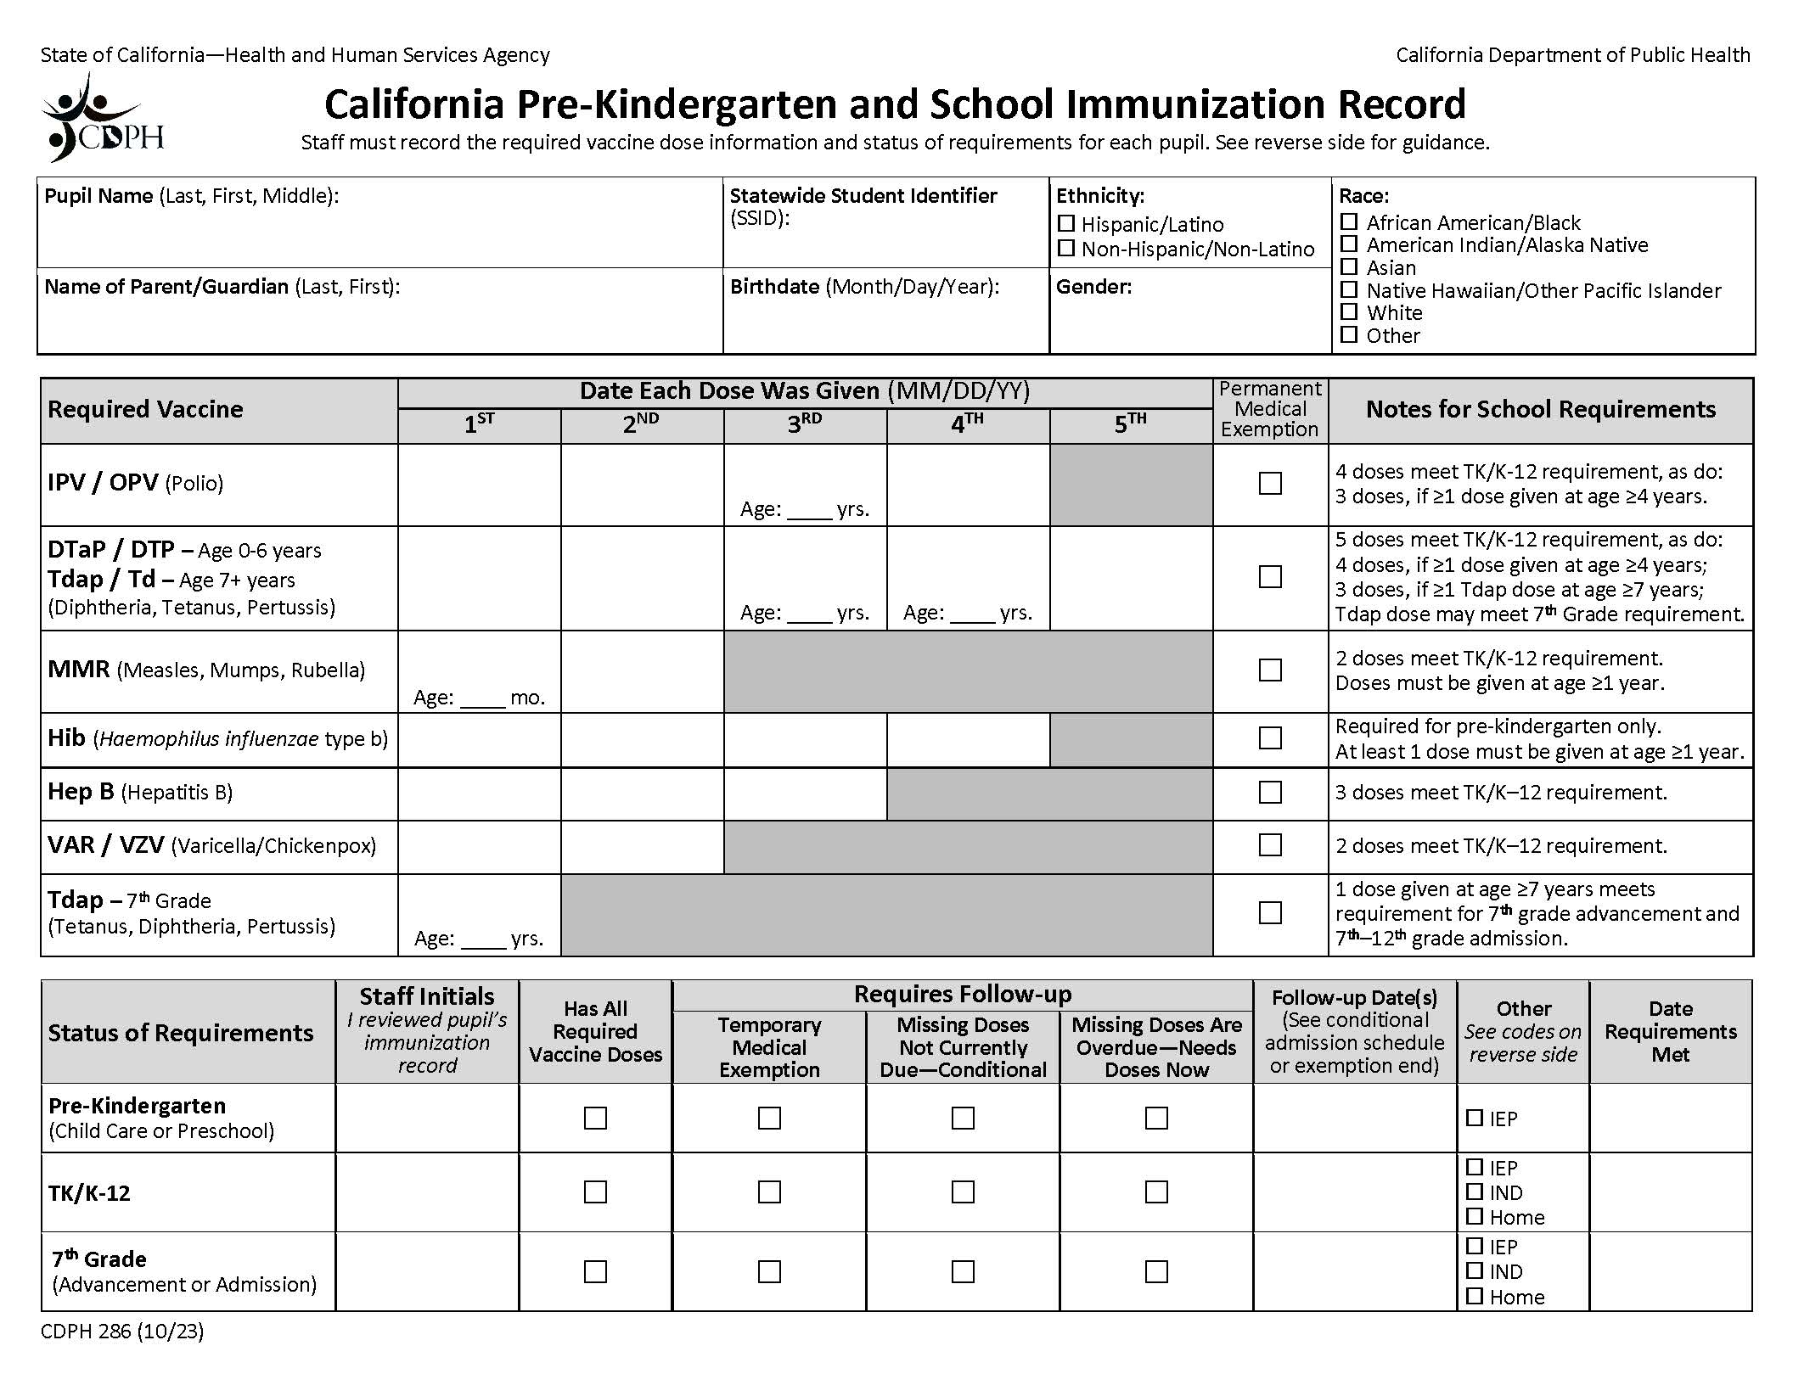
Notes:
Cada niño necesita una tarjeta azul en el expediente donde se muestre que tiene sus vacunas al día.
Entregue copias de las tarjetas azules a los participantes. Proporcióneles la información de contacto de la unidad de vacunas de su departamento de salud local.
Este formulario se encuentra en la página 1.72 de la Guía del capacitador, página 1.66 del Manual del estudiante.

Slide 84
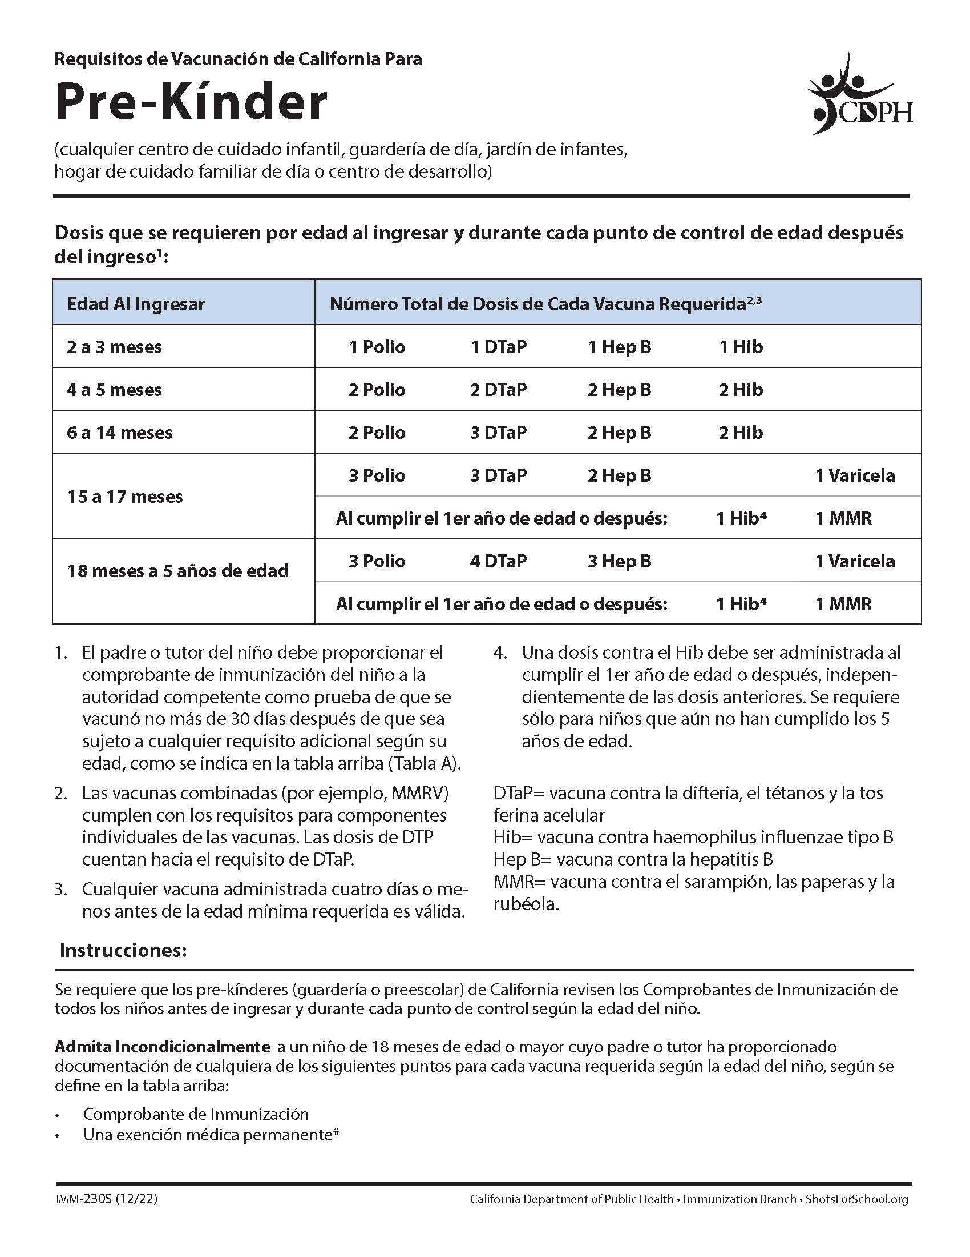
Notes:
Este formulario se encuentra en la página 1.70-1.71 de la Guía del capacitador, página 1.64-1.65 del Manual del estudiante.

Slide 85
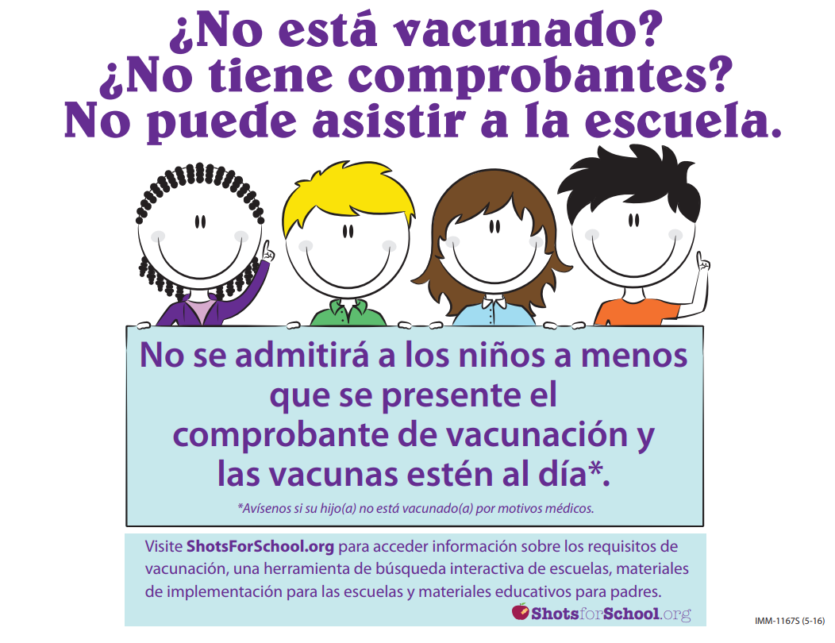

Slide 86
Exenciones médicas
Algunos niños no pueden vacunarse por razones médicas.
Un niño que no puede ser vacunado necesita una carta de su médico que indique que tiene una exención médica. El médico aplicará la carta en el Registro de Vacunación de California.
A partir del 1 de enero de 2021, los proveedores de cuidado infantil deben acudir al Registro de Vacunación de California para encontrar la carta del médico.
Una exención médica temporal se vencerá dentro de un año. Después de que expire, el niño debe recibir la vacuna o recibir una nueva carta de exención médica.

Slide 87


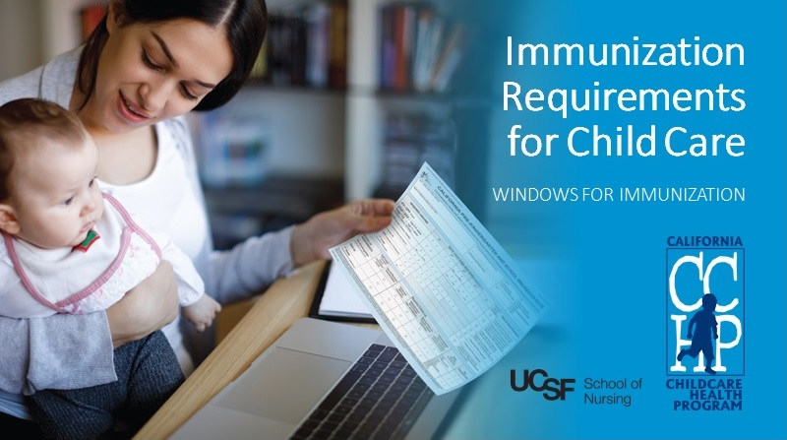

Recursos sobre las inmunizaciones
https://www.cdph.ca.gov/Programs/CID/DCDC/Pages/Immunization/School/shotsforschool.aspx
Su Departamento de Salud Pública local
CCHP Requisitos de vacunación para el cuidado infantil, videos www.youtube.com/playlist?list=PL0P9O6XrDoM0O-YzzC9jlUzjuYdaWRH0N
Notes:
Los videos contienen subtítulos en español y en chino.
Hay tres videos sobre requisitos de vacunación de CCHP:
Copiar a la Tarjeta Azul
Ventanas para la inmunización
Admisión condicional

Slide 88
Mantenimiento de expedientes de salud
Tenga un archivo para los expedientes de salud de los niños con lo siguiente:
Expedientes de vacunación
Necesidades de salud y planes de cuidado especiales (por ejemplo, asma o diabetes)
Historial de salud
Evaluación de salud (vista, audición, resultados de análisis de laboratorio, peso y estatura, desarrollo, tuberculosis)

Slide 89
Confidencialidad
Los expedientes de salud son “confidenciales” para proteger la privacidad de los niños y sus familias.
Si necesita notificarles a las familias y al personal del programa sobre una enfermedad contagiosa para que puedan estar pendientes a los síntomas, no les dé el nombre ni identifique al niño enfermo.
Es posible que necesite compartir cierta información por la seguridad del niño, tal como: si un niño tiene una alergia grave o al reportar sospechas o conocimiento de maltrato infantil a los Servicios de Protección Infantil.
Notes:
Por ley, estos expedientes solo pueden compartirse con empleados que necesiten la información para hacer su trabajo. Consulte el folleto de Cómo preservar la confidencialidad en centros de cuidado infantil.

Slide 90
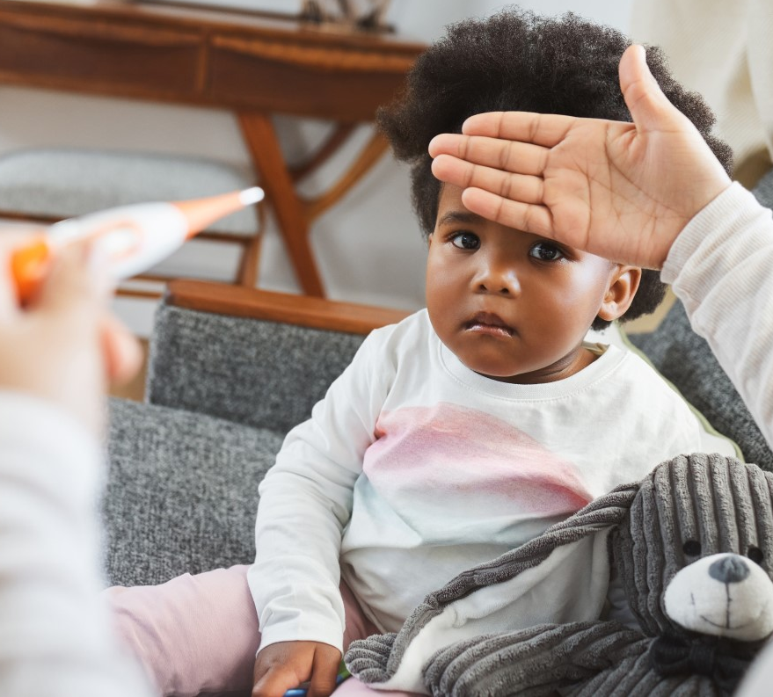
Política de exclusión por enfermedad
Establezca una política clara para cuando los niños no puedan asistir al centro de cuidado infantil debido a que están enfermos.
Comparta su política escrita con los padres.
Asegúrese de que el personal entienda cómo aplicar y hacer cumplir su política.
Haga cumplir su política de exclusión de forma justa y sistemática.

Slide 91
Motivos de exclusión
El niño no se siente suficientemente bien para participar en las actividades de rutina (por ejemplo, está malhumorado, con poca energía, irritable, lloroso).
El niño enfermo requiere más atención de la que el personal puede proporcionar sin comprometer la salud y seguridad de los demás niños.
La enfermedad supone un riesgo de contagio de enfermedades nocivas entre otras personas.
Notes:
Consulte la Nota sobre salud y seguridad: Exclusión de niños por enfermedad.
Cualquier niño que no se sienta lo suficientemente bien para participar, sin importar la causa, debe quedarse en casa.

Slide 92
El niño debe quedarse en casa si...
Tiene fiebre junto con un cambio de conducta u otras señales de enfermedad, (como dolor de garganta, sarpullido, vómito, diarrea, dolor de oído, etc.).
Tiene cansancio inusual, tos descontrolada o sibilancia al respirar, llanto constante, dificultad para respirar o dolor abdominal fuerte.
Tiene diarrea (heces líquidas que no se pueden quedar en un pañal o causan accidentes).
Tiene vómito (más de dos veces en las últimas 24 horas).
Según lo determine el departamento de salud local como riesgo de propagar enfermedades durante un brote, epidemia o pandemia.
Notes:
O bien, si satisface otros criterios de exclusión en la diapositiva anterior.

Slide 93
El niño debe quedarse en casa hasta que lo evalúe un profesional de la salud si tiene
Faringitis estreptocócica (y durante 24 horas después de comenzar el tratamiento)
Impétigo (y durante 24 horas después de comenzar el tratamiento)
Sarna (y durante 24 horas después de comenzar el tratamiento)
Úlceras bucales con salivación

Slide 94

Ejemplo de cuándo el niño puede asistir al centro...
Gripe común, goteo nasal, tos leve
Fiebre si no hay ningún otro signo o síntoma
Ojos llorosos con secreción líquida transparente o conjuntivitis (a menos que el niño reúna otros criterios de exclusión)
Sarpullido sin fiebre o cambios en la conducta

Slide 95
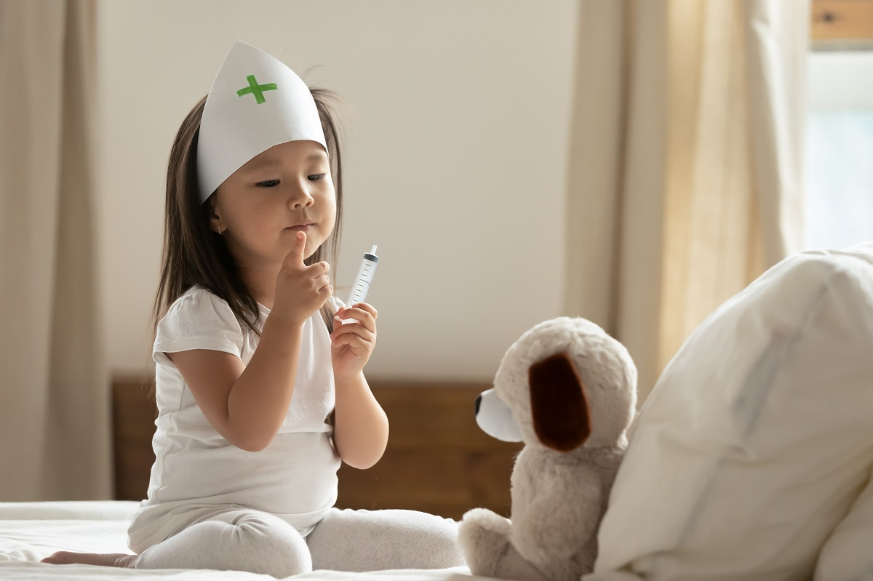
Salud del personal
Requisitos de vacunación
Gripe (anual)
Tos ferina
Sarampión
Un profesional médico primario podría recomendar vacunas adicionales en base a su salud e historial de vacunación.
Notes:
No se puede contratar a un empleado o voluntario en un centro de cuidado infantil o guardería infantil en el hogar, a menos que se haya vacunado. A fin de calificar para una exención, la persona debe presentar una de las siguientes al centro guardería infantil en el hogar: una determinación de un médico titulado, por escrito, de que la vacuna no es segura para la persona debido a su condición física o circunstancias médicas; o una determinación de un médico titulado, por escrito, de que tienen pruebas de inmunidad actual; o, respecto de la vacuna contra la gripe solamente, una declaración firmada de que la persona ha rechazado vacunarse. Consulte con su departamento de salud pública para más detalles e información acerca de cómo vacunarse.

Slide 96
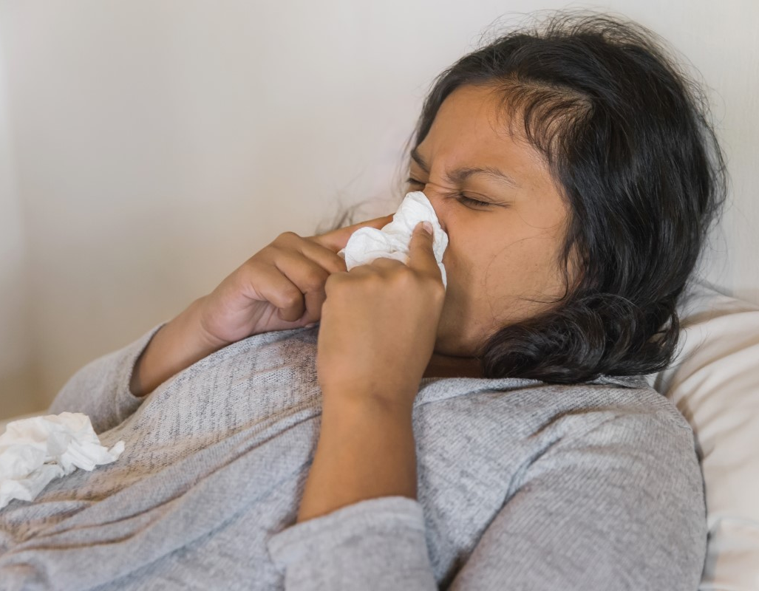
Salud del personal
Establecer políticas para:
Pruebas de detección previo al empleo y exámenes de rutina regulares
Exclusión por enfermedad
Seguimiento de las precaucaciones normativas
Prácticas para levantar objetos de forma segura
Notes:
Desafortunadamente, muchos cuiddores descuidan su propia salud a fin de centrarse en las necesidades de los niños. Haga que la salud de los empleados sea una prioridad.

Slide 97
Proveedoras de cuidado infantil embarazadas
Algunas enfermedades contagiosas de la niñez pueden ser nocivas para el feto o recién nacido (varicela, CMV, eritema infeccioso, rubéola, gripe).
Si está embarazada, procure cuidado prenatal regularmente. Infórmele a su profesional médico de su ocupación.
Las vacunas y el seguimiento de precauciones normativas protegen a las mujeres embarazadas de contraer enfermedades infecciosas.

Slide 98
La comunicación en caso de enfermedades
Repase todas las políticas de salud y seguridad antes de matricular a un niño.
Comunique los cambios en las políticas de salud y seguridad:
  en las reuniones de padres
  en su manual para los padres
  por medio de boletines informativos, folletos, publicación en tableros de anuncios
  verbalmente, al saludar o despedirse de los padres al comienzo y final de cada día.
Notes:
Asegúreles a los padres que lo que se haga es lo que mejor les conviene a los niños. Comuníquelo en el idioma primario de los padres (cuando sea posible) y sin juicios.

Slide 99
La comunicación con profesionales de la salud
Por lo general, se comunicará con el profesional de la salud a través de los padres.
Utilice un “Formulario de intercambio de información con el profesional de salud” para anotar sus inquietudes. O simplemente escriba una nota sencilla.
No podrá hablar con el médico o clínica directamente sin el permiso escrito de los padres (consulte el “Formulario de consentimiento para divulgar información médica”).
Notes:
La finalidad de su comunicación es compartir sus observaciones concretas acerca de un niño (y tal vez algo de información acerca de su programa) y obtener una opinión acerca de la condición del niño, así como recomendaciones sobre cuándo el niño puede regresar al centro. Debido a las leyes de confidencialidad, los profesionales de la salud no podrán comentar la salud de un niño con usted a menos que tengan un formulario de consentimiento firmado de los padres.

Slide 100

La comunicación con los padres
Pídales a los padres que reporten las enfermedades al programa de cuidado infantil en un plazo de 24 horas a partir del diagnóstico, incluso si el niño se va a quedar en casa.
Alerte a otros padres para que estén pendientes a signos de esa enfermedad en sus hijos y procuren asesoramiento médico cuando resulte necesario.
Puede utilizar el “Formulario de aviso de exposición a enfermedades contagiosas”. (No divulgue el nombre del niño que está enfermo.)
Notes:
Infórmeles a los padres que enviará a casa avisos sobre exposición, pero sin mencionar nombres.

Slide 101
Informe de enfermedades a su departamento de salud local
Algunas enfermedades contagiosas y brotes deben reportarse a su departamento de salud local.
COVID-19 está en la lista de enfermedades a reportar.
Los brotes epidémicos deben reportarse a la agencia de otorgamiento de licencias de cuidado infantil.
Comuníquese a la unidad de enfermedades contagiosas de su departamento de salud local si tiene preguntas sobre enfermedades concretas.
Notes:
Si realiza un informe, indíqueles a los padres del niño que está obligado a reportarle la enfermedad al departamento de salud. El profesional médico del niño está obligado a realizar informes de casos individuales de enfermedades específicas.

Slide 102
Cuidado de niños levemente enfermos
Los niños pequeños matriculados en el centro de cuidado infantil tienen una alta incidencia de enfermedades.
Tome la decisión de si el niño debe quedarse o irse a casa dependiendo del caso.
Si el niño necesita irse a casa porque está enfermo, los centros de cuidado infantil deben brindar por lo menos cuidado temporal hasta que un familiar o adulto designado llegue.
Notes:
Ofrezca un área tranquila donde el niño pueda descansar o jugar en paz hasta que llegue un familiar. Asegúrese de que el niño esté cómodo y sea supervisado.

Slide 103
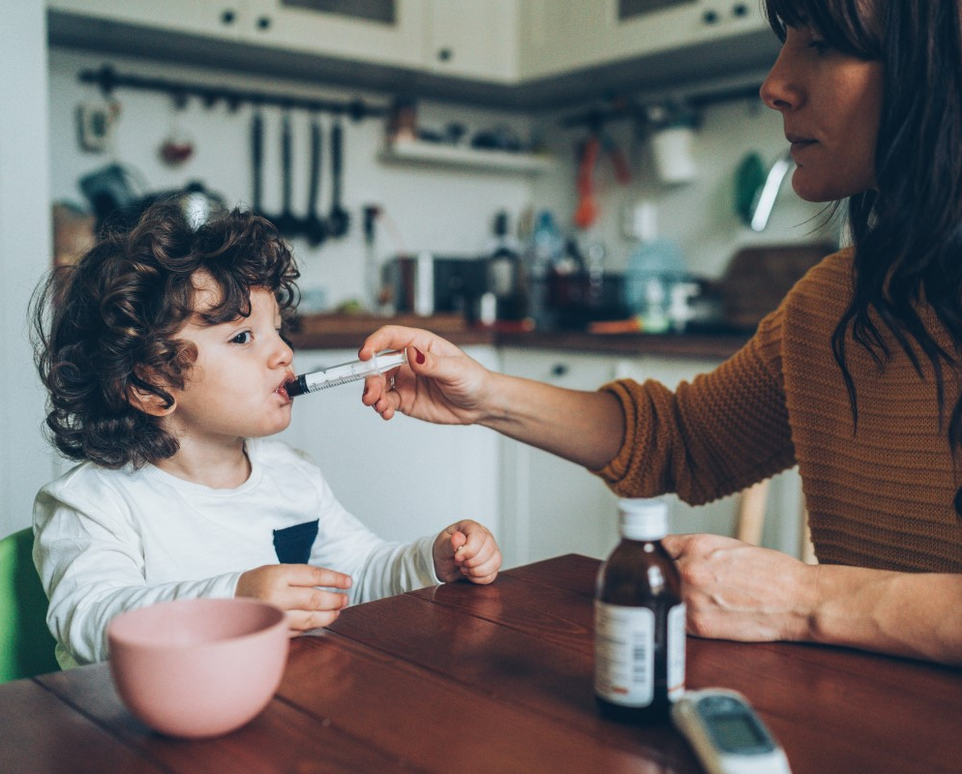
Política de administración de medicamentos
Incluya sus procedimientos para garantizar la seguridad al:
recibir
almacenar
administrar
documentar
todo medicamento que se administre en su centro de cuidado infantil.
Notes:
Los niños levemente enfermos y aquellos con enfermedades crónicas podrían tener que tomar medicamentos mientras asisten a su programa de cuidado infantil. La Ley de Estadounidenses con Discapacidades (ADA) requiere que usted brinde adaptaciones razonables al cuidar a niños con necesidades de salud especiales. Incluya procedimientos escritos sobre cómo administrar medicamentos de forma segura en su plan operativo. Asegúrese de que el personal que administre el medicamento haya recibido capacitación sobre sus procedimientos para administrar medicamentos.

Slide 104
Es posible que se le pida que administre...
Medicamentos recetados: prescritos por un profesional médico para un niño y enfermedad específicos y surtidos por un farmacéutico.
Medicamentos sin receta (“de venta libre”): recomendados por un profesional médico para un niño que pueden comprarse sin una receta.
Notes:
Los antibióticos e inhaladores para asma son ejemplos de medicamentos con receta. El paracetamol e ibuprofeno son ejemplos de medicamentos de venta libre. Brinde ejemplos de medicamentos recetados y medicamentos de venta libre para mostrárselos a la clase.

Slide 105
Seguridad de los medicamentos
Asegúrese de tener instrucciones escritas y un consentimiento firmado de los padres o tutor legal.
Asegúrese de que el medicamento esté en su contenedor original con el cierre de seguridad con la etiqueta de la receta o instrucciones del fabricante.
Verifique lo siguiente en la etiqueta de la receta:
  nombre y apellido del niño
  nombre y número de teléfono del profesional de salud que ordenó el medicamento
  fecha en que se surtió la receta
  fecha de vencimiento, e
  instrucciones especiales sobre cómo almacenar el medicamento.

Slide 106
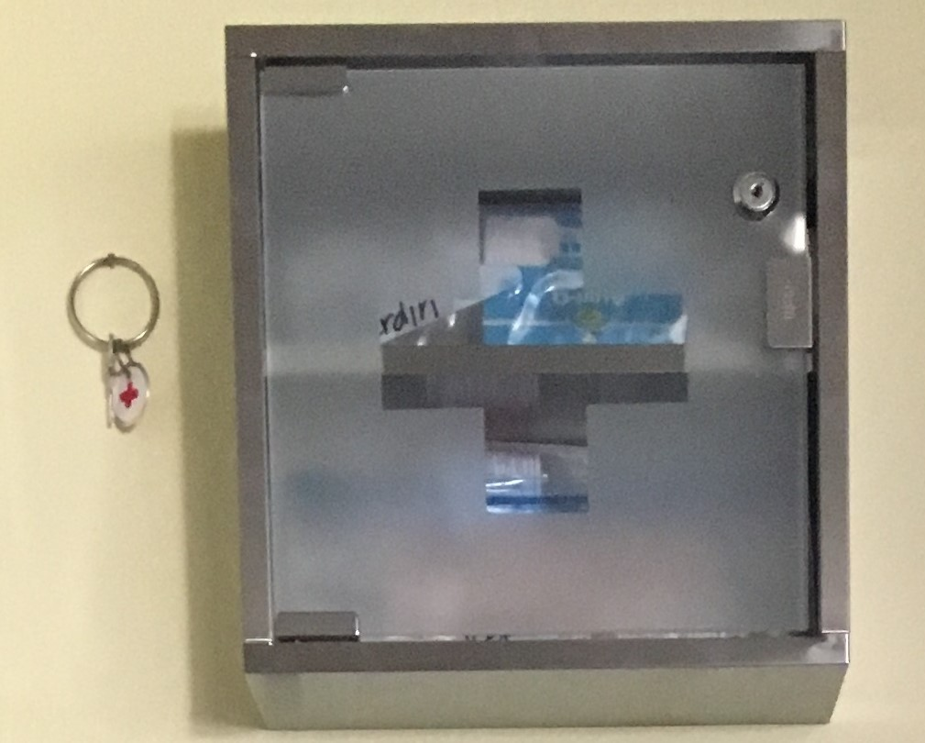
Almacenamiento seguro de medicamentos
Asegúrese de que todos los medicamentos se guarden de forma segura, fuera del alcance de los niños.
Guarde los medicamentos conforme a las instrucciones en la etiqueta. Por ejemplo, algunos medicamentos deben refrigerarse, mientras que otros deben mantenerse lejos de una fuente de luz.
Guarde los medicamentos lejos de la comida.

Slide 107
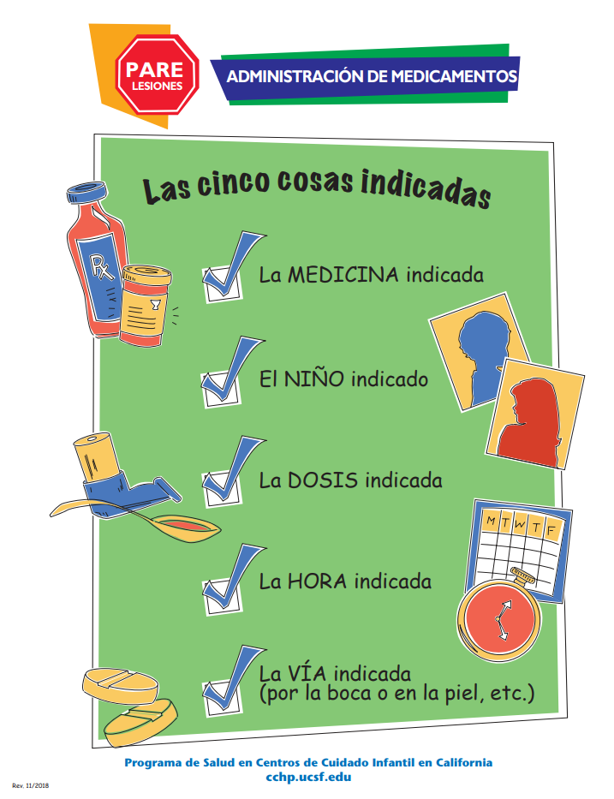
Administración de Medicamentos
El personal de cuidado infantil que administre el medicamento debe estar capacitado para administrar el medicamento específico a un niño.
Siempre siga las 5 indicaciones de la administración de medicamentos:
  la medicina indicada
  al niño indicado
  la dosis indicada
  a la hora indicada
  en la vía indicada.
Notes:
Este cartel se encuentra en la página 1.101 de la Guía del capacitador, página 1.95 del Manual del estudiante y en los folletos para estudiantes.

Slide 108
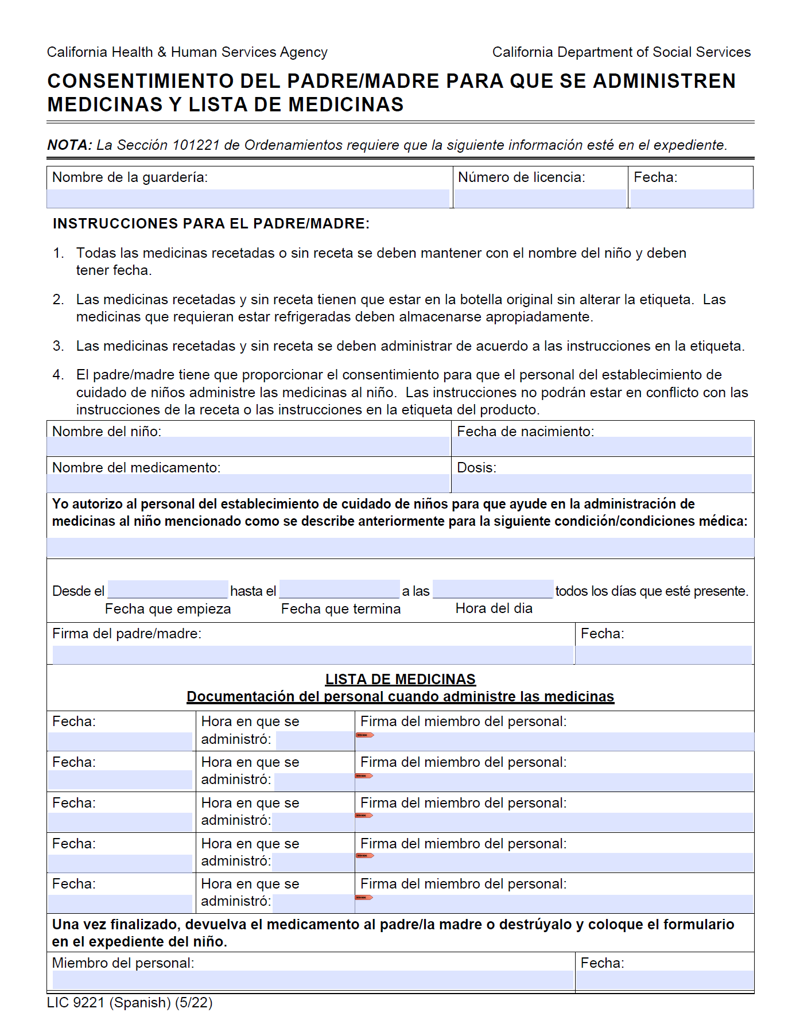
Documente la medicación administrada
Lleve un registro de:
el nombre del medicamento,
el nombre del niño que recibió el medicamento,
el nombre de la persona que administró el medicamento,
la fecha, hora y dosis en que se administró el medicamento.
Notes:
LIC 9221 es la forma que utilizar. Encuéntrelo en la página 1.103 de la Guía del Entrenador, página 1.97 del Manual del Estudiante

Slide 109

Niños con necesidades médicas especiales
Necesitará contar con un plan escrito para cada niño con necesidades médicas especiales.
Consulte el formulario “Plan de atención médica especial” de CCHP.
Notes:
Los niños con necesidades médicas especiales y sus familias se benefician de las oportunidades de socialización que son lo más normales posibles. Con una planificación atenta, la mayoría de estos niños pueden integrarse de forma segura a los entornos de cuidado infantil. Coordínese estrechamente con los padres y los profesionales médicos para establecer un entorno seguro para estos niños, sus compañeros y los empleados que los atienden.
El formulario se encuentra en las páginas 1.108-1.109 de la Guía del Entrenador, página 1.102-1.103 del Manual del Estudiante.

Slide 110

Niños con discapacidad
Cuidar a un niño con alguna discapacidad podría requerir apoyo y recursos adicionales de:
expertos en inclusividad
consultores de salud mental
terapeutas
trabajadores sociales
los padres del niño
profesionales médicos
Notes:
Aunque usted está obligado por la ley ADA a brindar adaptaciones razonables para los niños con necesidades especiales, plantéese las siguientes preguntas:
¿Requiere la discapacidad del niño más atención de la que usted puede brindar razonablemente?
¿Cuenta usted con las destrezas y habilidades necesarias para realizar las labores médicas u otros deberes requeridos para el cuidado del niño, o puede adquirir dichas destrezas prontamente por medio de capacitación o desarrollo profesional?
¿Está equipado su programa de cuidado infantil para satisfacer las necesidades de salud y seguridad de este niño?
¿Es el tiempo adicional que necesita dedicar a cuidar a este niño más del que puede manejar sin poner a los demás niños bajo su cuidado en un mayor riesgo de enfermedades o lesiones, o sin hacer que descuide sus propias necesidades?

Slide 111
Servicios de Incidentes Médicos (IMS)
Personal no-medico puede administrar medicamentos a los niños, siempre y cuando sigan los procesos adecuados
Las leyes de discapacidades protegen los derechos de los niños a no ser excluidos del cuidado infantil por tener una discapacidad (por ejemplo, depender de un medicamento)
Licenciamiento a adoptado protocoles para la administración segura de medicamentos

Slide 112
Agregue el IMS a su Plan de Operación
El tipo de Servicio de Incidente Médico que se proveerá en su programa.
Los records que mantendrá y como se comunicará con las familias.
El plan para aguardar de forma segura y transportar (si es necesario) el medicamento/equipo.
El plan para el entrenamiento de los empleados que necesiten administrar algún IMS, incluyendo un plan de respaldo por si el administrador principal se ausenta).

Slide 113
Políticas y procedimientos para emergencias por enfermedades
Infórmeles a las familias que está capacitado en primeros auxilios y reanimación cardiopulmonar (CPR), y que en caso de una emergencia:
Evaluará rápidamente la salud del niño.
Llamará al 9-1-1 u otro servicio de emergencia adecuado según sea necesario.
Dará primarios auxilios y reanimación cardiopulmonar, de ser necesario.
Se comunicará con la familia o persona que hayan indicado como contacto de emergencia.
Llamará al Centro de Control de Envenenamiento si el niño se expone a substancias tóxicas.

Slide 114
Políticas de emergencia importantes
Mantenga los números de emergencia (control de evenenamiento, autoridades locales, Servicios de Protección Infantil, 911) disponibles a la mano (en la pared junto al teléfono).
Mantenga un certificado de reanimación cardiopulmonar y primeros auxilios vigente.
Mantenga los formularios de consentimiento de los padres para tratamiento de emergencia y los números de los contactos de emergencia en el expediente.
Coloque los procedimientos de primeros auxilios donde pueden verse con facilidad.
Coloque en la pared la vía de evacuación.
Mantenga sus suministros de primeros auxilios bien abastecidos.
Mantenga un kit de emergencia listo con artículos de emergencia, medicamentos, información de contactos de emergencia y formularios de tratamiento de emergencia.
Notes:
Siempre mantenga los suministros de primeros auxilios y medicamentos fuera del alcance de los niños.

Slide 115

No fumar ni usar alcohol o drogas de recreación o ilícitas
Notes:
Fumar está prohibido en California en los programas de cuidado infantil con licencia. Debe establecer una política que prohíba los cigarrillos electrónicos, el alcohol y el uso o posesión de drogas ilícitas en su centro. También debe prohibirse el uso de drogas legales (por ejemplo, marihuana para fines médicos o de recreación y narcóticos recetados) que pueda reducir la capacidad de supervisar y cuidar a los niños debidamente.
Es importante que los cuidadores o maestros sean conscientes del impacto que la marihuana usada con fines medicinales o recreativos tiene en su capacidad de brindar cuidado seguro. Ser modelo de una conducta saludable y segura en todo momento resulta esencial para el cuidado y educación de los niños pequeños. (Caring for Our Children, 2017)

